Slide 1
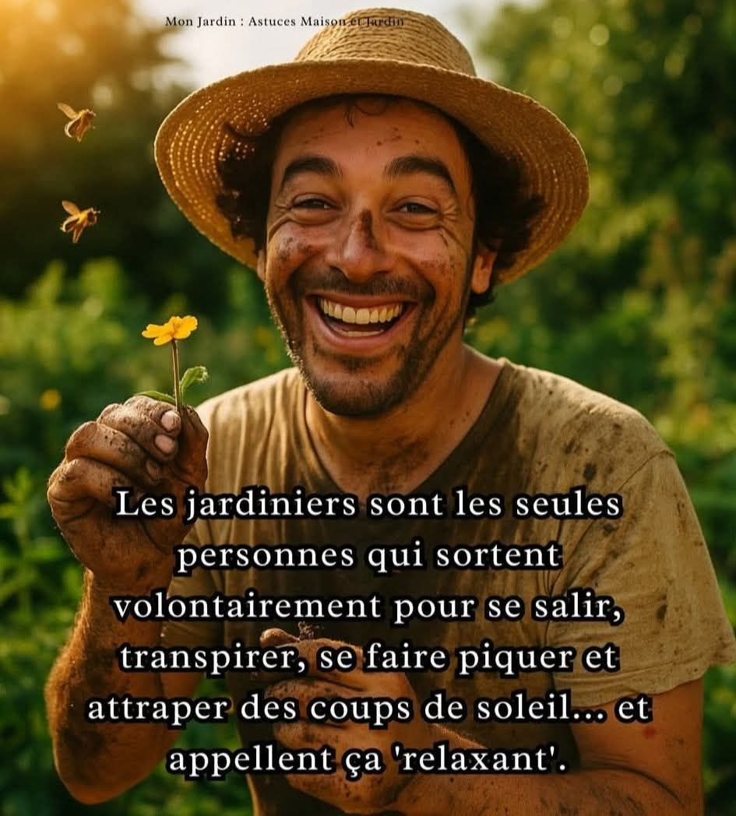
UN METIER PHYSIQUE AVEC DES PROBLEMES DE DOS ET +
LE FROID
LA PLUIE
LE VENT

Slide 2
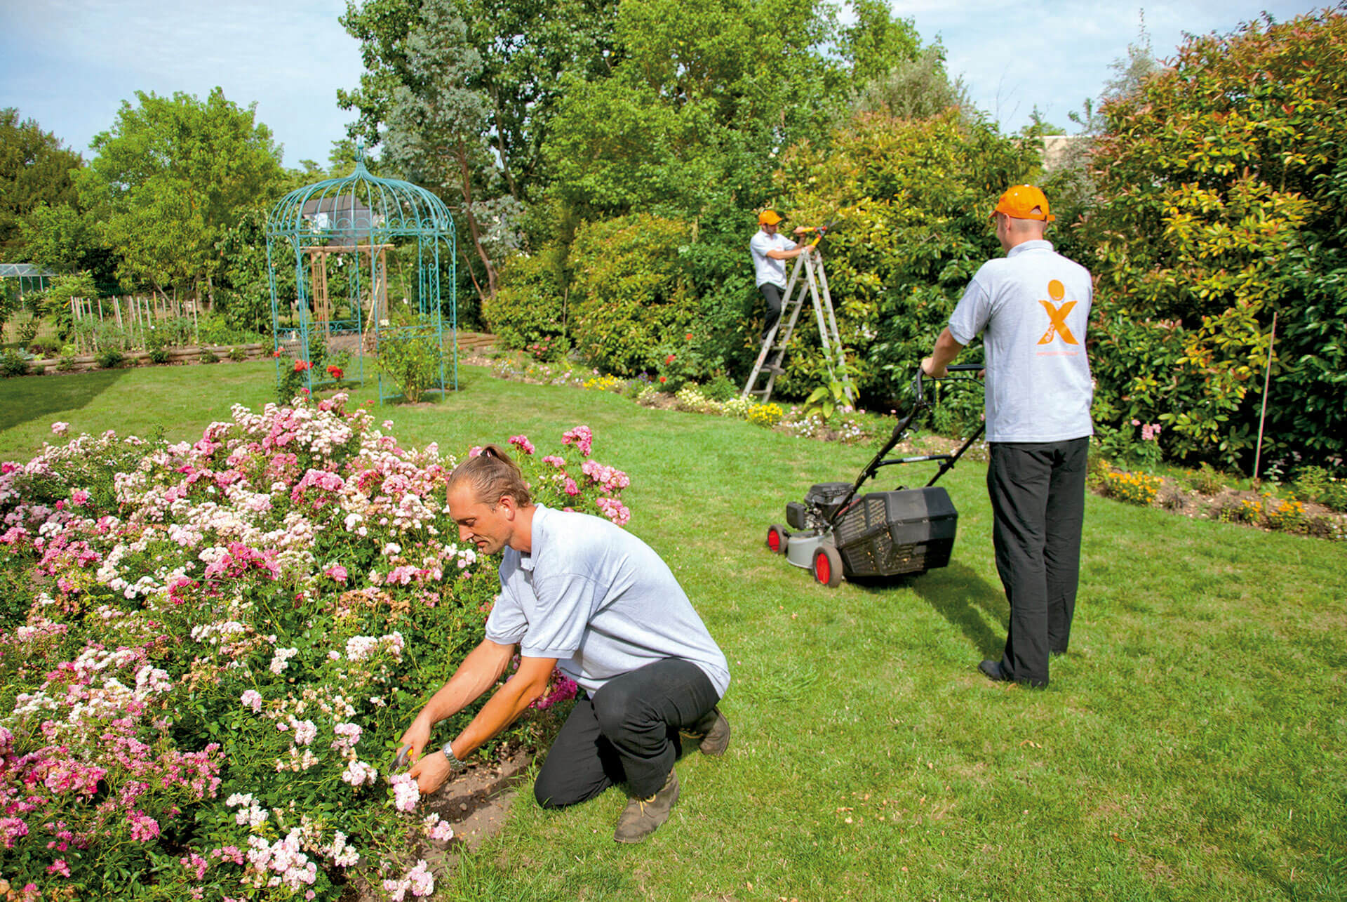
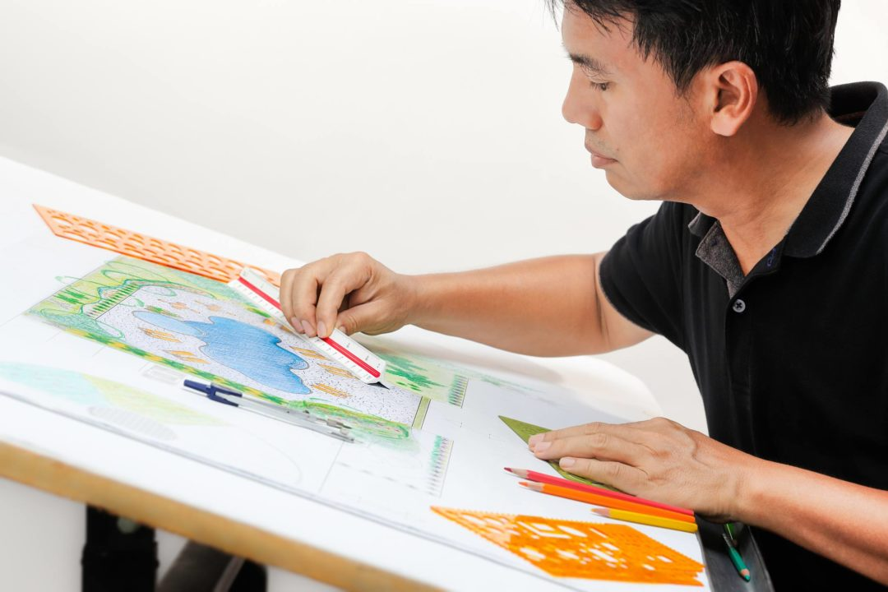
Jardinier Paysagiste
Architecte Paysagiste
JARDINIER
Il entretient les espaces verts, les parcs, les jardins et les espaces naturels: Fleurissement, taille, élagage, tonte, débroussaillage, propreté, contrôle de sécurité, éduquer et créer des évènements…
PAYSAGISTE
Il conçoit et il réalise les espaces verts, les parcs, les jardins et les espaces naturels. Il travaille en collaboration avec l’urbanisme pour construire la ville de demain en préservant les espaces natures
Notes:
2 photos qui ne représente plus l’actualité du métier et encore moins le futur. Le jardinier utilise beaucoup la débroussailleuse et le taille haie et le paysagiste conçoit les jardins avec un logiciel de Conception Assistée par Ordinateur ou de DAO pour produite des rendu en 3D

Slide 3

MISSIONS ACTUELLES
Le métier de jardinier à la Ville de Nantes
Horticulture / Pépinière / Fleuristerie / Fleurissement
Patrimoine arboré / Elagage
Aires de jeux / Plate forme sportive et de remise en forme
Terrains de sport
Arrosage
Logistique / Entretien du matériel / Mécanique
Patrimoine naturel / Forestier / Protection incendie
Sécurité / Protection des personnes et de l’environnement
Communication / Pédagogie / Animation
EVOLUTION DU METIER ET DES PRATIQUES
Notes:
Jardin nourricier ou jardin vivrier: jardins familiaux, jardins partagés, jardins d’insertions, jardins en écoles, Production municipales, maraicher urbain même si la réalité économique est difficile (foncier, investissement

Slide 4
MISSIONS ACTUELLES
Horticulture / Pépinière / Fleuristerie / Fleurissement
Patrimoine arboré / Elagage
Aires de jeux / Plate forme sportive et de remise en forme
Terrains de sport
Arrosage
Logistique / Entretien du matériel / Mécanique
Patrimoine naturel / Forestier / Protection incendie
Sécurité / Protection des personnes et de l’environnement
Communication / Pédagogie / Animation
EVOLUTION DES MISSIONS
Ecologue / Naturaliste /Botaniste / Préservation de la biodiversité
Protection de l’eau et des ressources naturelles
Renaturation / végétalisation / Lutte contre les ICU
Compétence en sol et trame noire / Compostage / Désimperméabilisation
Jardin Nourricier / Berger urbain / Verger urbain / Agriculture urbaine / Agroécologie
Médiateur / Animateur / Créateur de liens sociaux
Notes:
Jardin nourricier ou jardin vivrier: jardins familiaux, jardins partagés, jardins d’insertions, jardins en écoles, Production municipales, maraicher urbain même si la réalité économique est difficile (foncier, investissement

Slide 5
LES SOLUTIONS INNOVANTES
Le jardinier est connecté, il est High-tech : TIC, puces et IA. Nous sommes environnés d’informatique et nos pratiques s’adaptent au téléphone portable, aux applications métiers, aux sondes tensiométriques, aux robots de tonte, à la débroussailleuse radiocommandée, aux drones qui peuvent traiter, aux arbres qui sont scannés, à l’exosquelette, au GPS, à Autocad et SketchUp, au SIG… Nous trouvons l’information sur internet et les youtubeurs nous forment et se contredisent.
La reconnaissance végétale est facilitée avec Floriscope.io ou plantNet ou le guide « plantons local » ou encore CAUE 11.. Nous communiquons sur les réseaux sociaux. Sauf que vous êtes submergés par d’innombrables courriels et les absents n’ont pas lus les mails Hortis.
Connecté oui, mais ayons les pieds sur terre et accompagnons la nature avec des solutions innovantes, pour les eaux pluviales, pour l’éco pâturage et l’utilisation d’animaux domestiques, par les Ollats… pour préserver la biodiversité. Nous jardiniers, Gardons le bon sens paysan qui s’est perdu dans les campagnes.

Slide 6
Vers une gestion écologique: les facteurs déclenchants
La gestion différenciée des espaces verts et naturels
Le Zéro phyto
Le changement climatique et la perte de biodiversité
La conscience écologique
Le COVID
Notes:
La gestion différenciée amène vers une gestion écologique de nos EVN
L’arrêt des désherbants et du phytosanitaire permet à la nature de reprendre ses droits et à revégétaliser des espaces
Les espaces verts ne sont pas qu’esthétique: Ilots de fraicheur, lieux de bien être, lien social…
Le Covid a porté un autre regard sur les espaces verts et sur leurs bienfaits

Slide 7
Vers une gestion écologique: de nouvelles pratiques
Evolution du fleurissement avec une diminution des plantes annuelles au profit de vivaces, bulbes, graminées, rosiers….
Evolution de l’entretien suivant les strates végétales
Economie de l’eau
Préservation et intégration de la biodiversité

Slide 8
Vers une gestion écologique: les difficultés de mise en œuvre
Du matériel, des outils, des formations nouvelles et innovantes
Une remise en question et contradiction avec le travail réalisé dans le passé: routine, savoir empirique, évaluation…
L’acceptation par les jardiniers, les élus, le public de cette révolution: le jardinier ne dompte pas la nature, il l’accompagne donc un manque « hygiène »…
Notes:
L’habitude, la routine, la planification et le savoir empirique pas toujours de qualité.
La non remise en cause de nos pratiques et le défaut d’évaluation récurrent.
Le frein culturel, qui nous dit que la ville doit être hygiénique et « propre » au contraire de nos campagnes et de nos forêts qui sont sales et dangereuses. Au contraire de la Nature.

Slide 9
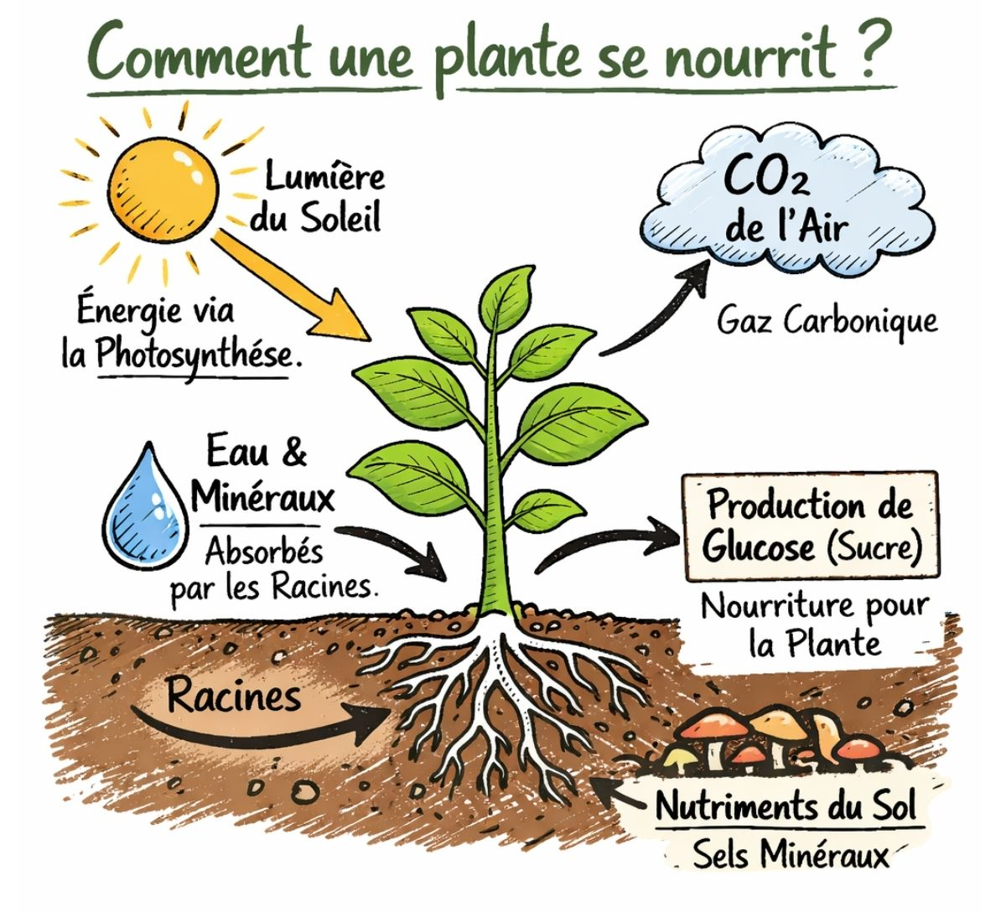

Slide 10
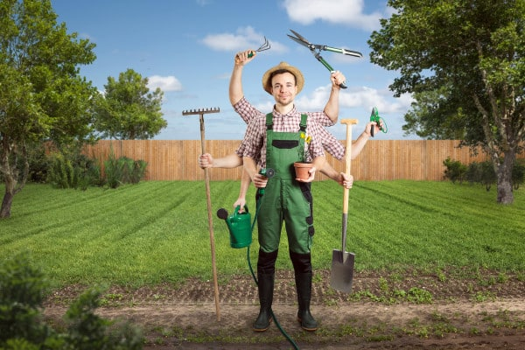

Notes:
Donner plus de place à la nature en ville ce serait par exemple : laisser les prairies en place, tondre uniquement pour faciliter les passages ou attirer l’œil sur une zone, conserver les feuilles mortes là où elles tombent et accepter qu’il n’y ait pas de gazon sous les arbres (comme en forêt), laisser le bois mort sur place (refuges de nombreux insectes et éponge à eau !), mettre en place de grandes mares dans des lieux adaptés, accepter ce qui pousse même si ce n’est pas ce qu’on souhaitait au depart…
Alors pourquoi ne le faisons-nous pas déjà ? J’ai quelques explications :
- dès le départ, nous n’avons pas appris à faire comme cela et c’est très compliqué de changer
- nous pensons déjà faire assez (la gestion différenciée est en place dans les villes depuis de nombreuses années)
- nous ne comprenons pas pourquoi faire plus (l’impact du changement climatique reste pour la plupart très théorique)
- nous pensons que ce n’est pas ce qu’attendent de nous les usagers, qu’il faut des prairies tondues pour pique-niquer et jouer au ballon, pour éviter les tiques et les épillets, pour éviter les feux
- il y a des enjeux de sécurité
- une nature travaillée par l’homme est plus esthétique pour certains
- le milieu urbain, avec ses déchets, ses contraintes urbanistiques, ses réseaux, ses habitants, ne serait pas fait pour avoir des espaces naturels
- si on veut une nature sauvage on va en forêt ou à la montagne diraient certains
- pour changer ses pratiques, il faut y trouver du sens
- et… si on ne jardine plus, alors … on fait quoi ?
La proposition d’Eric Lenoir est qu’en « faisant » moins, on a alors plus de temps pour transmettre aux enfants différents savoirs sur la nature.

Slide 11
Notes:
PLATEFORME, échafaudage, les échelles sont à usage occasionnel.

Slide 12
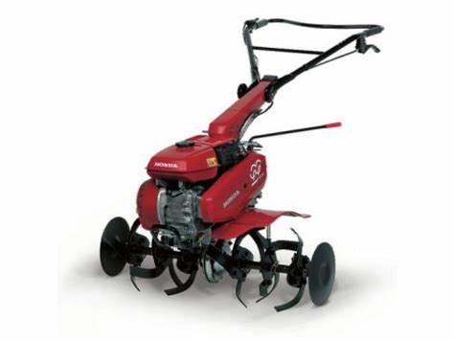
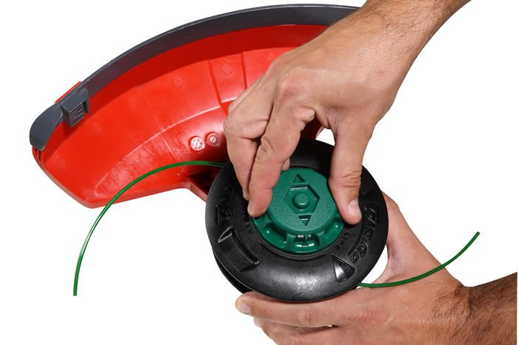
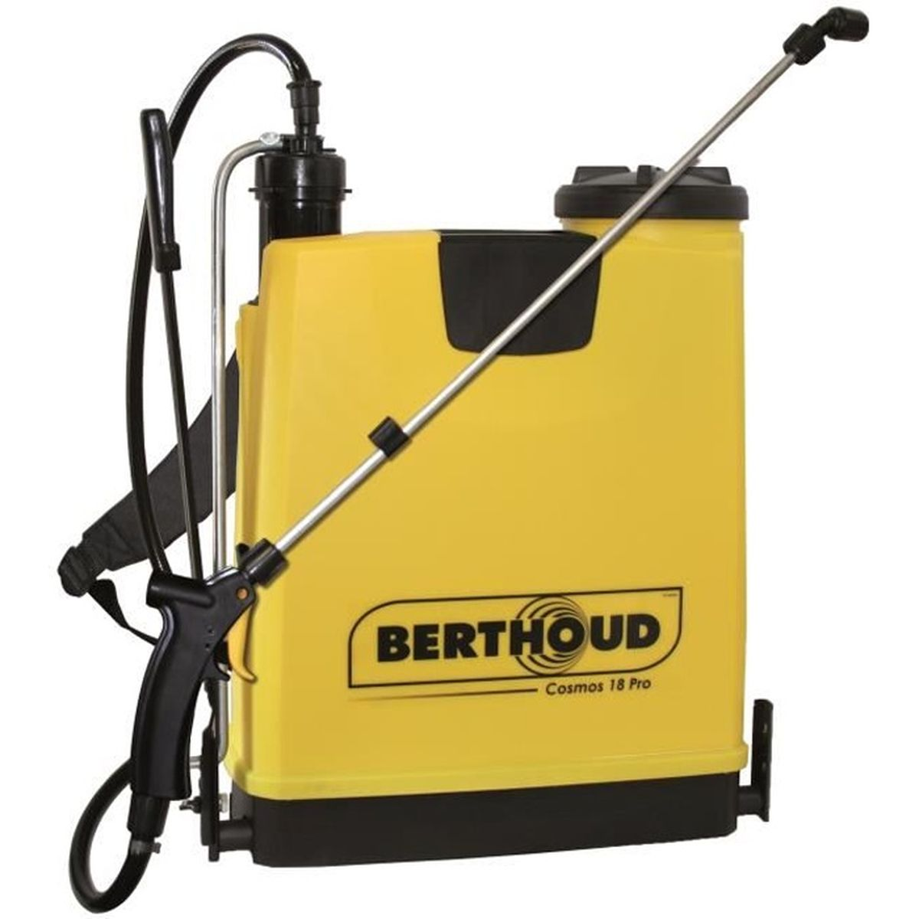
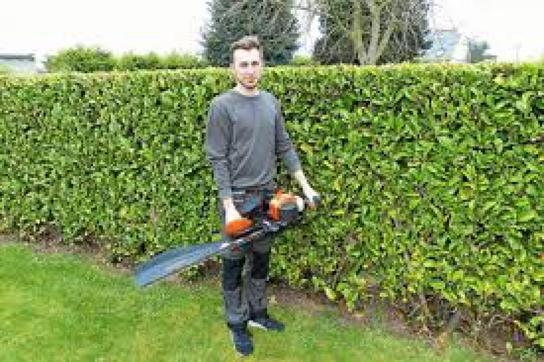
LES OUTILS
Notes:
LAMIER / EXOSQUELETTE / BALAYEUSE BROYEUR / PAS D’INTRANTS CHIMIQUES (engrais, voir produits bio…) / PAS DE TOILE POLIETHYLENE

Slide 13
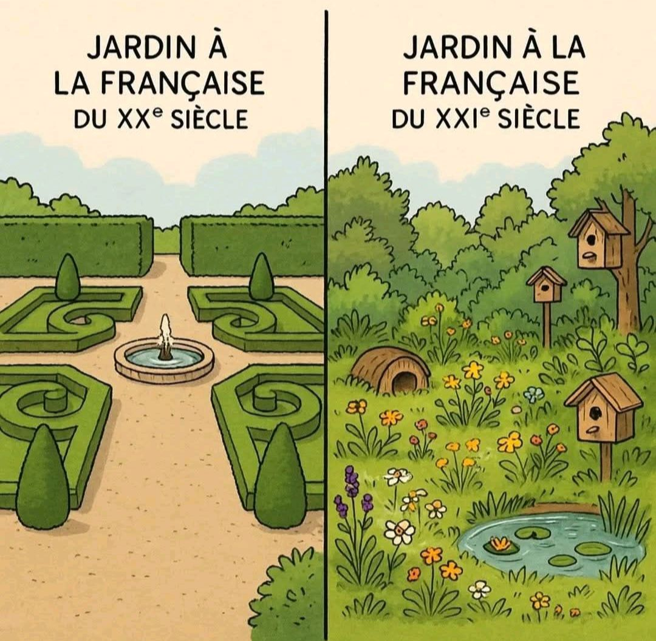

Slide 14
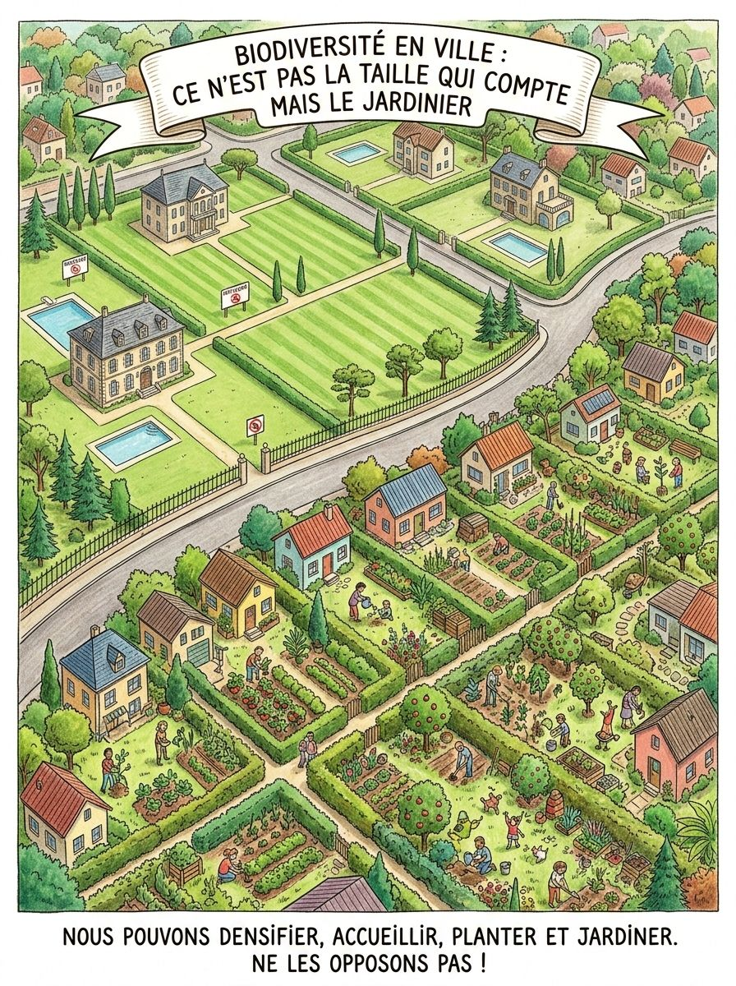

Slide 15
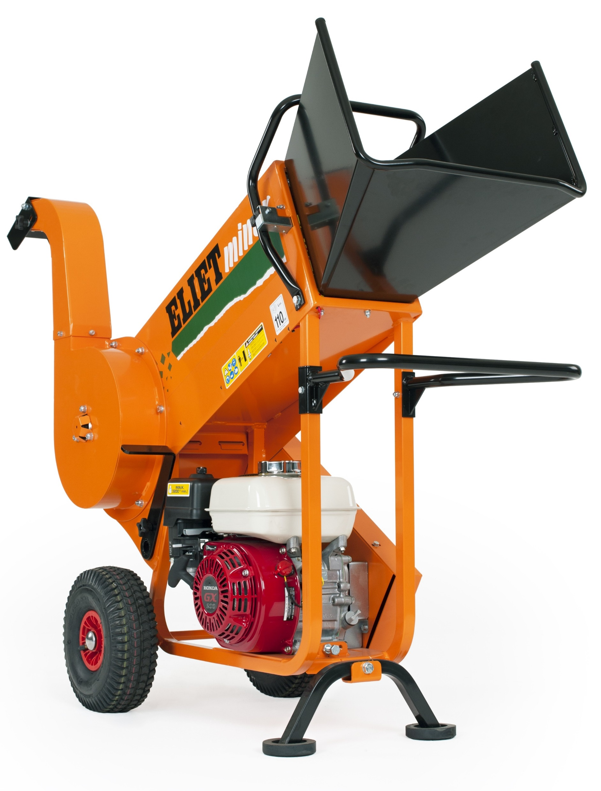
Le sol et l’or vert
Après la trame Verte et Bleu, privilégions la trame grise
Protection et préservation de la vie des sols: paillage organique, trame grise, inventaire des sols pollués
Tous les déchets verts deviennent de l’or vert par broyage, compostage et ils reviennent vers les sols pour les améliorer.
Doit on changer les sols en place lors des plantations?
Diminuer les autres déchets et contrôler son empreinte carbone

Slide 16
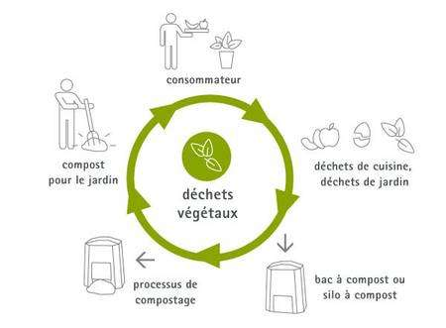
Notes:
Moins connu que le cycle de l’eau, le cycle de transformation de la matière organique et en particulier des déchets verts est simple et naturel.
Nous devrions avoir un objectif de « zéro déchets verts » dans la gestion de nos parcs et jardins et recycler l’ensemble de la matière organique.
Tout pourrait être transformé sur place (ou à proximité immédiate).
Là encore les solutions apportées par la Nature sont essentielles, la Nature fait elle-même le travail !

Slide 17
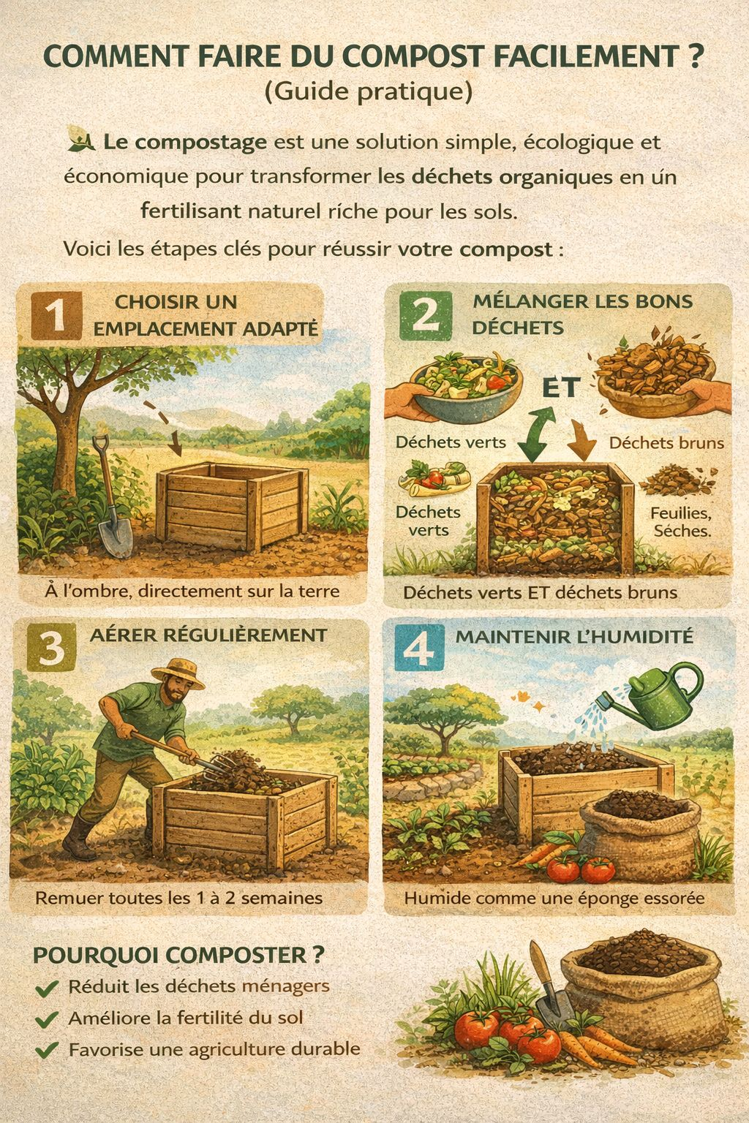
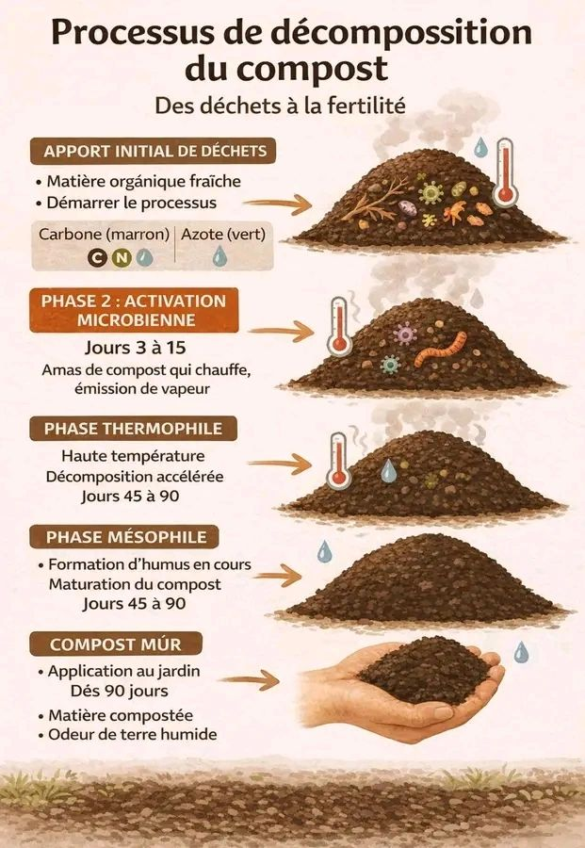

Slide 18
LA PROTECTION DES SOLS
Les sols jouent un rôle clef dans le fonctionnement des écosystèmes, de par les fonctions qu’ils assurent et les services qu’ils rendent. Ils apparaissent ainsi comme un élément central à prendre en compte dans l’aménagement des territoires.
Pourtant, les sols, ressources non renouvelables à l’échelle humaine, sont soumis à de nombreuses pressions (urbanisation, imperméabilisation, tassement, érosion, pollution, ...) qui dégradent leurs fonctions voire les suppriment, situation amplifiée par le changement climatique.
Leur préservation apparaît ainsi comme un enjeu fondamental dans l’adaptation au changement climatique.
Des leviers d’actions, à différentes échelles de mise en œuvre, existent aujourd’hui afin de limiter l’artificialisation des sols et favoriser des actions de désimperméabilisation et renaturation des sols afin de leur permettre de retrouver leurs fonctions
Notes:
Les enjeux en matière de préservation des sols sont primordiaux pour maintenir ces services et en premier lieu la sécurité alimentaire, la séquestration du carbone, le stockage et la restitution de l’eau à la végétation, son transfert vers les nappes.
- On oublie trop souvent l’importance de la gestion des sols Comme l’arbre, il peut stocker, séquestrer les gaz à effets de serre…ou en destocker. Sauf que l’on « estime » que 680 milliards de tonnes de carbonne sont stockés dans les 30 premiers centimètres des sols mondiaux. 2 fois plus que dans l’atmosphère. Le destockage est causé par une mauvaise gestion des sols: mauvaises pratiques agricoles (labour), gestion forestière anarchique (coupe à blanc) et surtout urbanisation galopante (lotissement). Le stockage est très faible dans notre région viticole (LR).
- Avec 55 % de la population mondiale vivant en ville en 2019, 81 % en France4 , le rôle des sols urbains, leur fonctionnement et les services spécifiques qu’ils remplissent sur ces territoires est également à analyser. Les zones urbaines (et périurbaines) sont à la fois des territoires vulnérables mais aussi des lieux d’action importants face aux impacts du changement climatique

Slide 19
Un sol ne doit jamais rester nu
Il doit être pailler, pourquoi, avec quoi? Rapport C/N
Doit on le changer lors de plantation?
Comment le décompacter pour les racines sur les zones roulantes?
L’analyse de sol est indispensable pour le comprendre et l’améliorer
Notes:
Mélange terre / pierre Fosse de stocklom

Slide 20
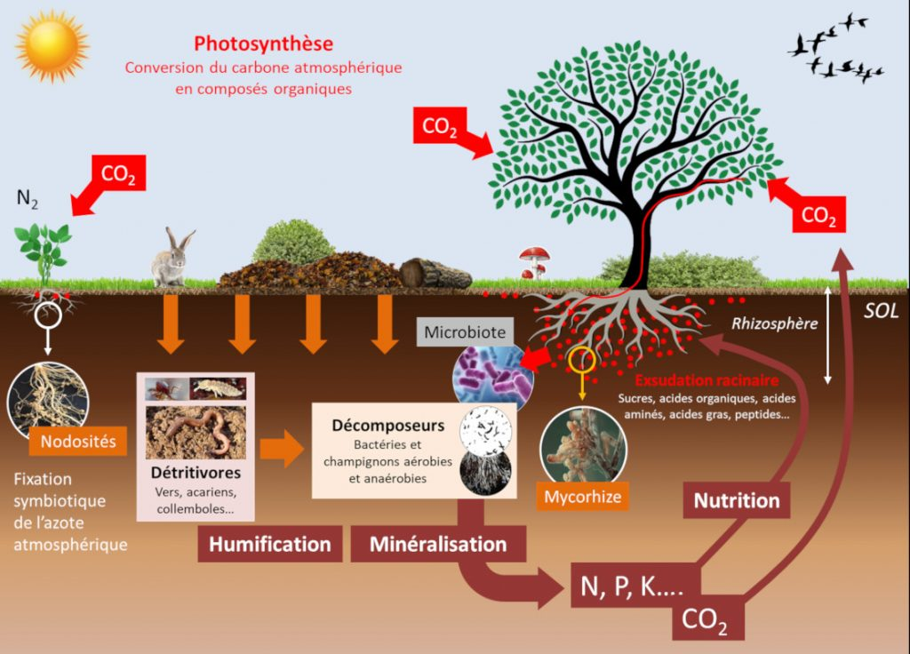

Slide 21
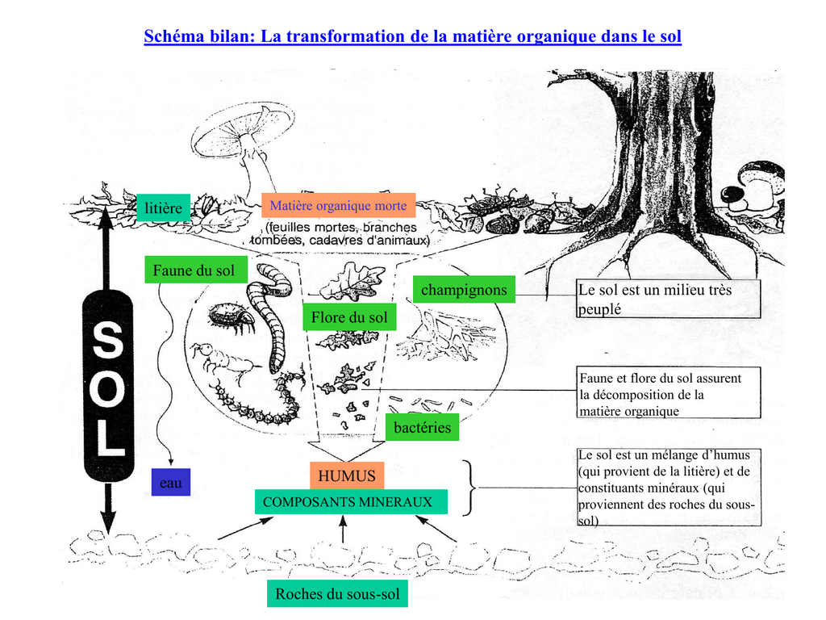

Slide 22
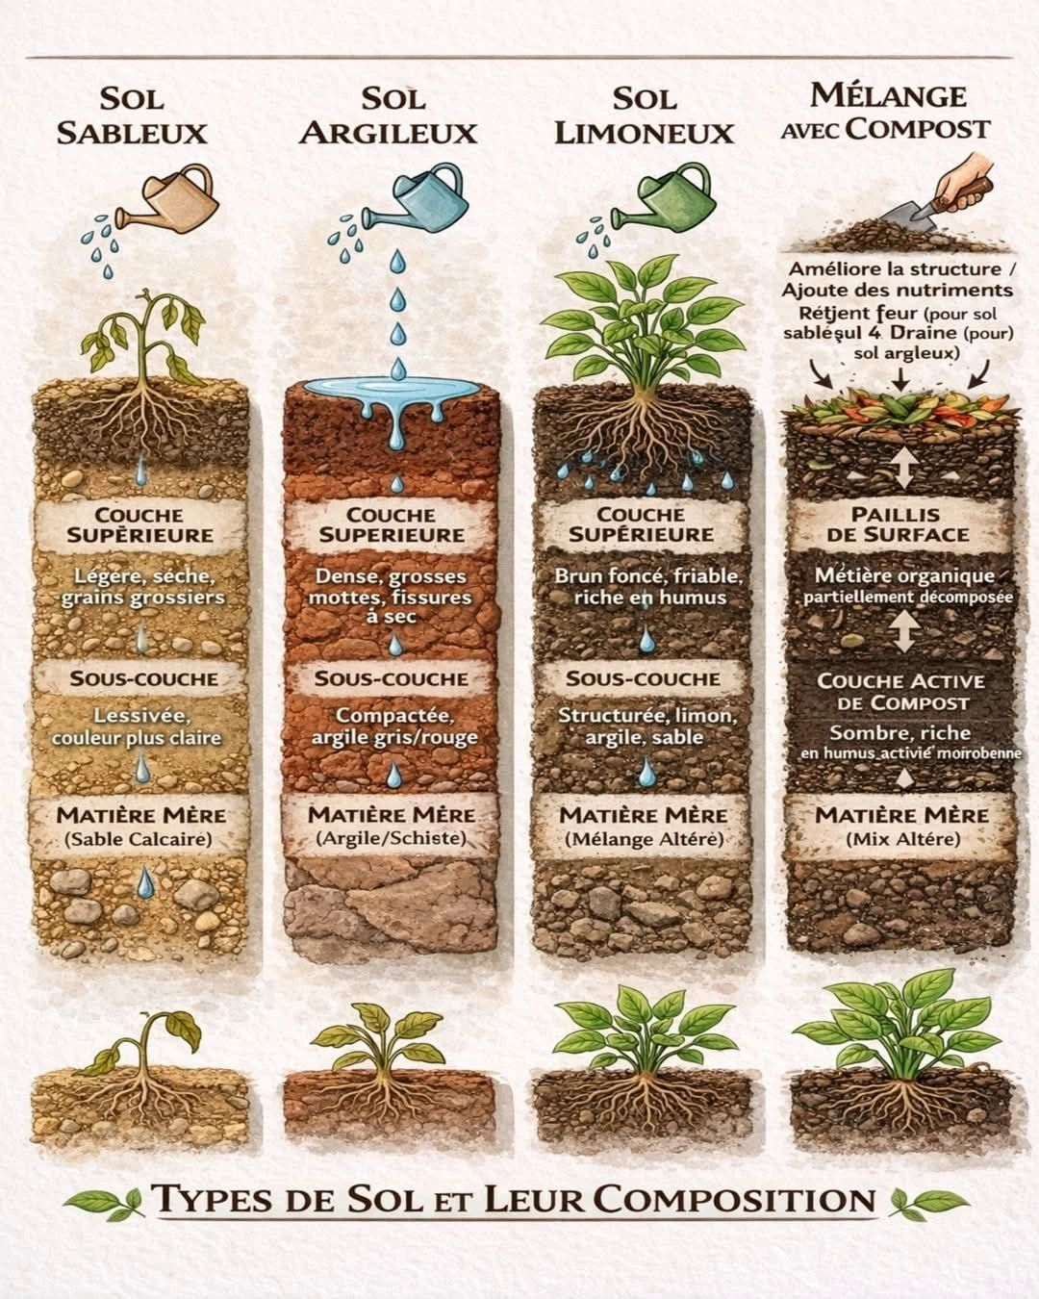

Slide 23
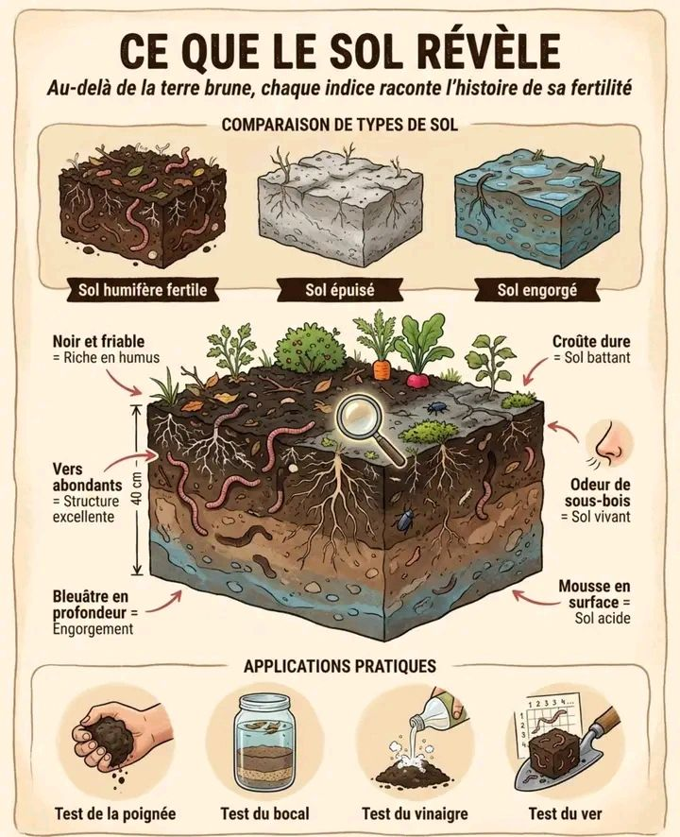

Slide 24
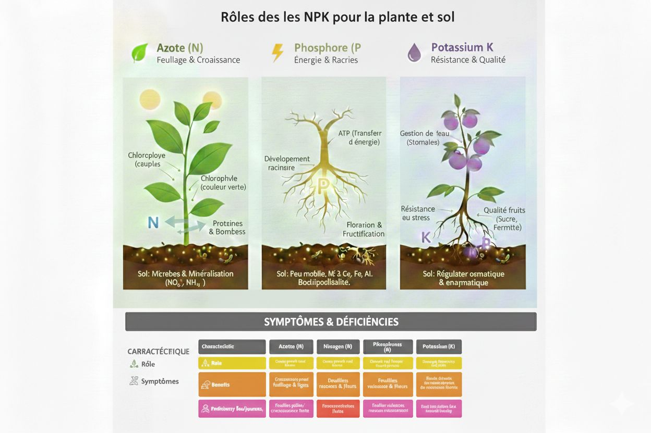

Slide 25
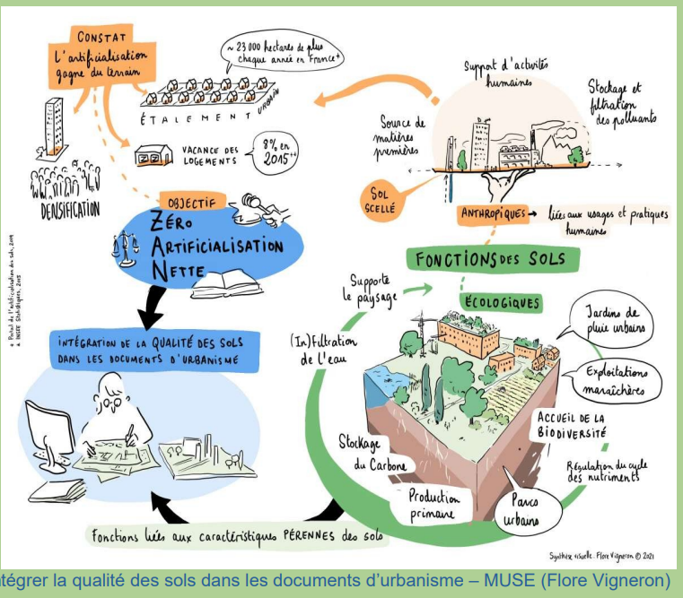
LA PROTECTION DES SOLS
LA DESIMPERMEABILISATION
Notes:
Parmi les changements attendus qui ont un impact sur les sols : • l’allongement en terme de durée et de fréquence des périodes de forte chaleur et de sécheresse estivales via une réduction de leur humidité ; • la baisse de l'humidité du sol induit des changements de végétation et des perturbations de l’activité biologique modifiant le transfert et la transformation d’éléments chimiques (carbone, éléments nutritifs, polluants...). Les cycles culturaux sont perturbés, ce qui induit également une perturbation du cycle des nutriments qui sont moins consommés et peuvent pour partie être lessivés ; • la modification du couvert végétal modifie aussi le type et la quantité de matière organique apportée aux sols par la végétation ; • l’augmentation de l’évapotranspiration et l’élévation du niveau de la mer induit des risques de salinisation des sols littoraux ; • l’intensification des périodes de sécheresse et de pluie augmente les risques de retrait – gonflement des argiles ; • l’augmentation du nombre d’événements climatiques extrêmes renforce les risques d'érosion des sols, de sédimentation dans les cours d’eau mais également de transferts accrus de polluants ; • une dégradation de la qualité de l’eau associée à la dégradation des sols

Slide 26
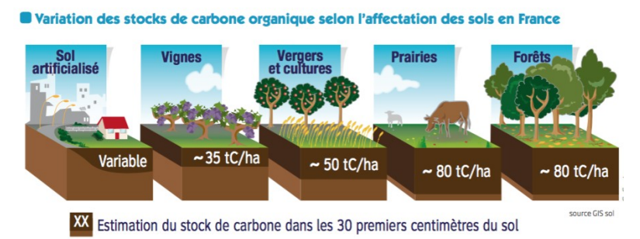
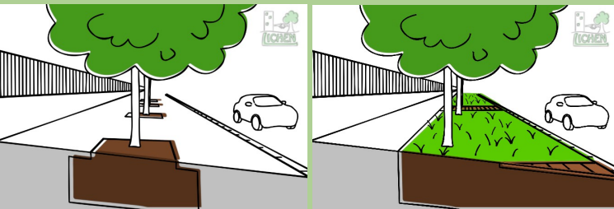
La perte de matière organique dans les sols contribue non seulement à restituer du CO2 dans l’atmosphère mais aussi à déséquilibrer la fonction de régulation hydrique des sols et ce de manière plus ou moins réversible, selon l’effet modérateur que peut jouer la végétation ou non
Notes:
Les matières organiques jouent un rôle majeur dans un grand nombre de fonctions du sol et conditionnent de ce fait l’ampleur des impacts du changement climatique : • elles interviennent sur la structure et la porosité des sols et donc sur : • leur capacité d’infiltration permettant de limiter les risques d’inondation et d’érosion, • ainsi que sur leur capacité à stocker l’eau et à la restituer aux végétaux. • elles interviennent dans le cycle des nutriments : les sols riches en matière organique sont généralement des sols fertiles ; • elles favorisent le développement de la biodiversité ; • elles piègent les polluants ; • elles participent à l’atténuation du changement climatique en stockant le carbone dans le sol. 3.2 Les fonctions d’infiltration, stockage et réserve d’ea

Slide 27
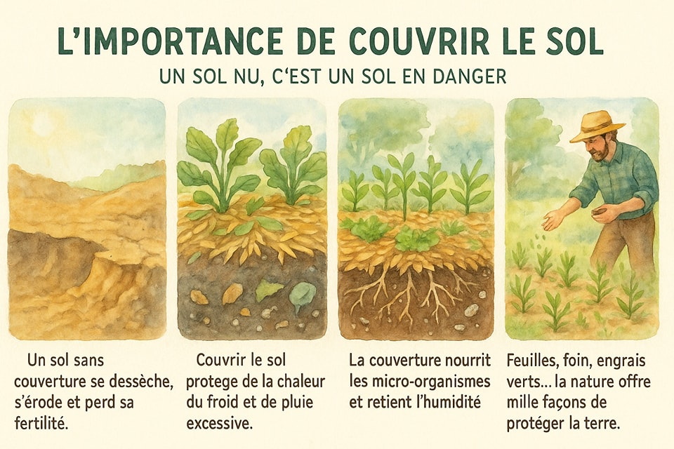

Slide 28
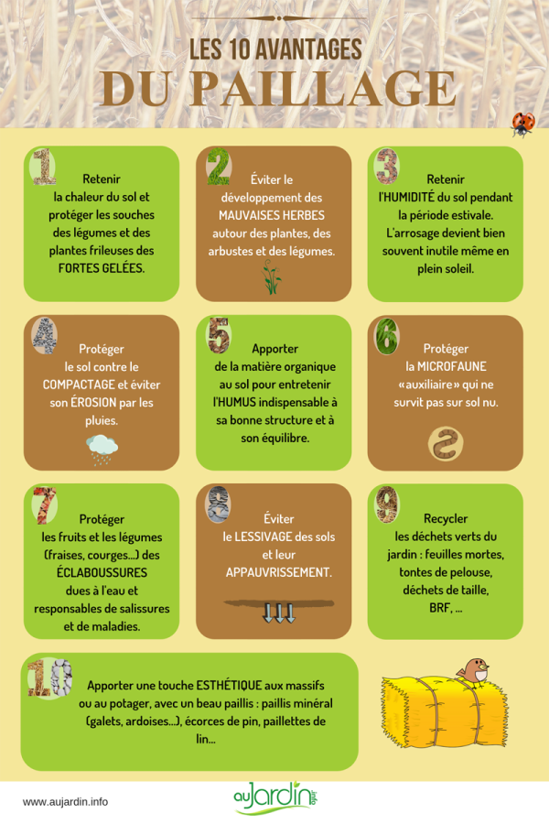
Esthétique
Isolant thermique
Econome en l’eau
Prévention de l’érosion et du lessivage
Limite le développement des adventices
Favorise la vie du sol
Recyclage des déchets verts
Notes:
Le sol ne doit jamais rester nu. La succession de cultures n’est pas toujours possible (surtout en hiver) donc il faut le pailler pour en obtenir 6 avantages :
Esthétique.
Mettre un isolant thermique permet la régulation des températures (jour et nuit), la limitation des T° extrêmes en essayant de maintenir un sol entre 10 et 25° (vers de terre), l’été en favorisant la vie du sol et l’hiver en limitant le gel. Un outil indispensable, le thermomètre de sol.
En limitant l’évaporation de l’eau, en gardant l’humidité et en diminuant les arrosages.
En prévenant l’érosion et le lessivage du sol (éléments minéraux) par l’eau de pluie ou des arrosages violents.
En limitant le développement des adventices en les coupant au lieu de les arracher même si elles sont concurrentes des légumes. Les herbes sont de bonnes indicatrices du sol.
En favorisant la vie du sol et sa fertilité en le nourrissant (êtres vivants du sol, bactéries, champignons, mycorhize…), en amenant de la matière qui deviendra par décomposition de la MO et en améliorant la structure, en étant un gîte pour les auxiliaires. On recherche dans le paillage un bon rapport C/N de 15 à 20 en évitant la faim d’Azote et une bonne décomposition en aérobie.
- Recyclage des déchets verts
Deux inconvénients :
La venue de rongeurs qui y trouvent abri et nourriture. Idem pour certains ravageurs des plantes. Attention, n’hésitez pas à enlever le paillage pour réchauffer le sol au printemps ou pour diminuer son humidité.

Slide 29
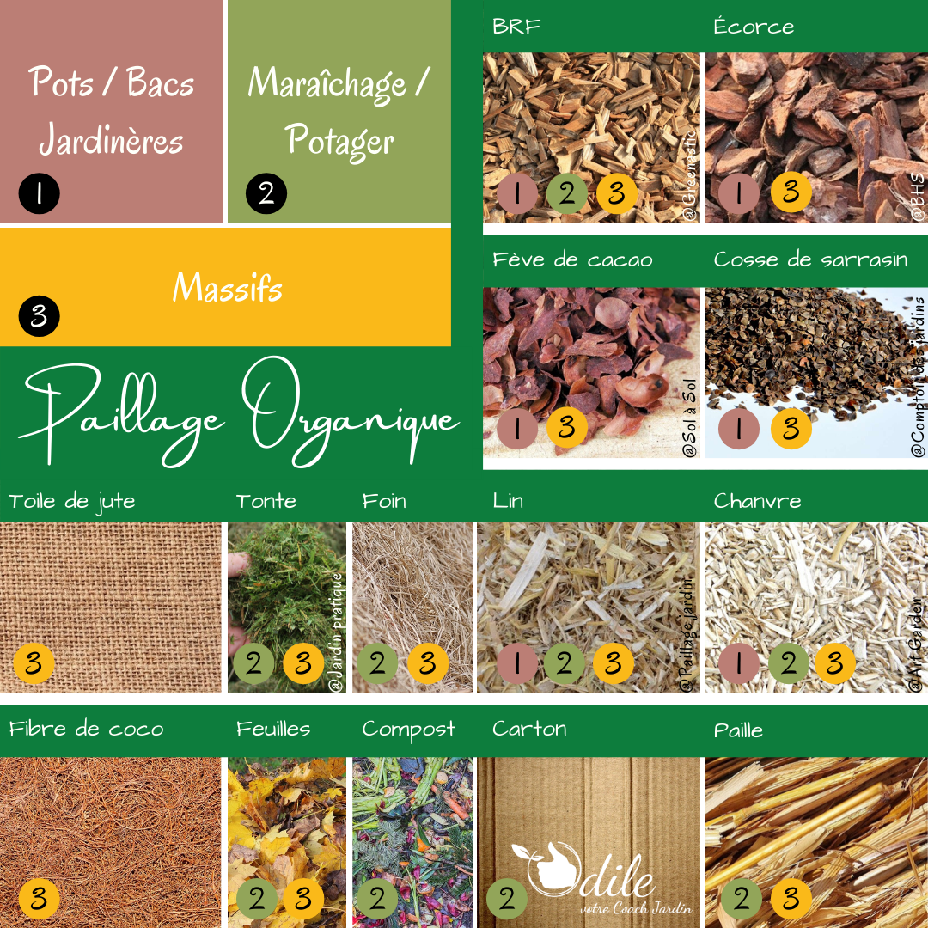
LE PAILLAGE
Le paillage organique devrait si possible être local et ne pas être mis en place avant les plantations pour laisser le sol se réchauffer.
Le meilleur paillage est celui qui est près de chez vous et le moins cher.
On doit mixer le vert et le sec pour un rapport C/N équilibré comme pour le compost.
Notes:
Le carton sans encre, dérivé de bois qui se recycle perpétuellement dans sa propre filière.
La bâche, c’est du plastique qui n’amène rien au sol mais permet de le réchauffer ou trop quand elle est noire.
Le broyat de bois, du carbone qui se décompose lentement et qui favorise l’aération du sol quand il est enfoui. Attention favorable à une culture forestière.
La paille, tige fibreuse carbonée sans vie. Attention aux pesticides utilisés en culture.
Les feuilles, éléments carbonés vidés de la vie antérieure avec du tanin, les feuilles de noyer son toxique, Les aiguilles de sont utilisables sans acidification du sol.
Le paillage de commerce, cosse de cacao, sarazin, paille de lin, chanvre, écorce de pin ne nourrissent pas le sol.
La tonte de gazon fraîche sur une couche fine de 5 cm, amène surtout de l’Azote.
Le fumier mélange de paille et de déjection animale doit être frais s’il est trop décomposé cela est un terreau.
Le compost, composé d’un mélange de matière humide et verte N et de matière sèche C, est un bon paillage mais s’il est trop décomposé, c’est un terreau. On peut pratiquer du compostage de surface à même le sol avec des déchets verts et ménagers (apports réguliers). C’est inesthétique.
Du « BRF », bois réal fragmenté ou broyage de rameaux non malades de diamètre inférieur à 5 cm, bon rapport C/N et beaucoup d’éléments nutritifs amenés aux sols. Favorable aux cultures forestières
Le foin frais, Phénoculture pour foin ou phénoménal, bon rapport C/N, il amène tous les éléments nutritifs pour un sol avec une décomposition lente qui améliore le CA. Doit-on se servir de la nourriture animale et pollué avec des engins lourds ?

Slide 30
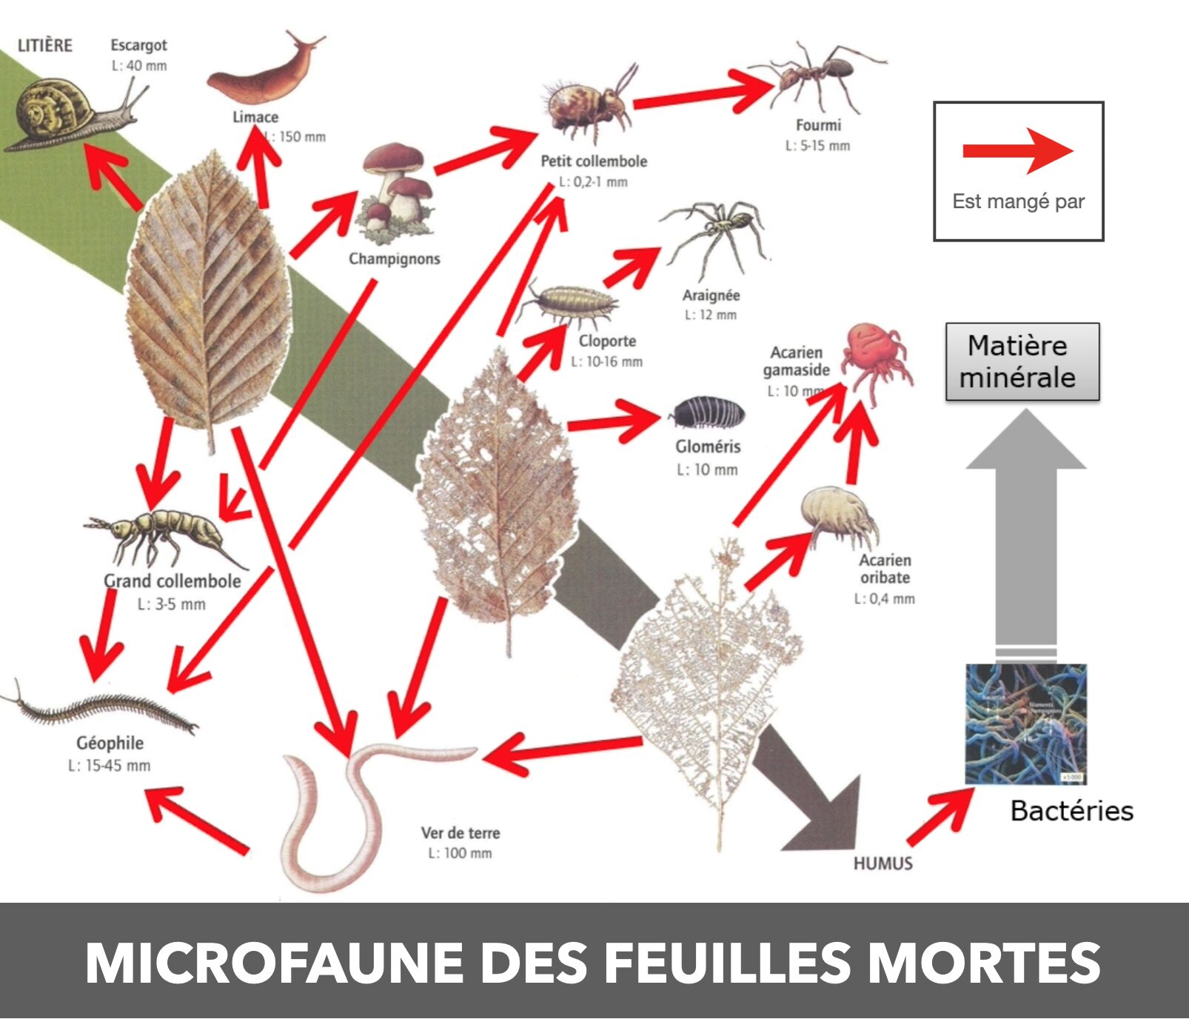

Slide 31
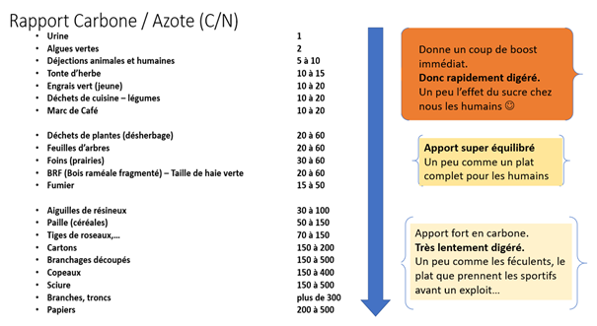
LA Paillage
Pensez à augmenter l’épaisseur de votre paillage lors de fortes chaleurs ou de sècheresse.
Notes:
Les voiles de forçage P19 ou P30 protègent du froid.
Plantation sur paillage, écarter la paille pour vos plantations ou vos semis en poquets, pas de paillage sur les collets. Pourquoi de ne pas pailler après la reprise des végétaux ? Pensez à augmenter l’épaisseur de votre paillage lors de fortes chaleurs ou de sècheresse.

Slide 32
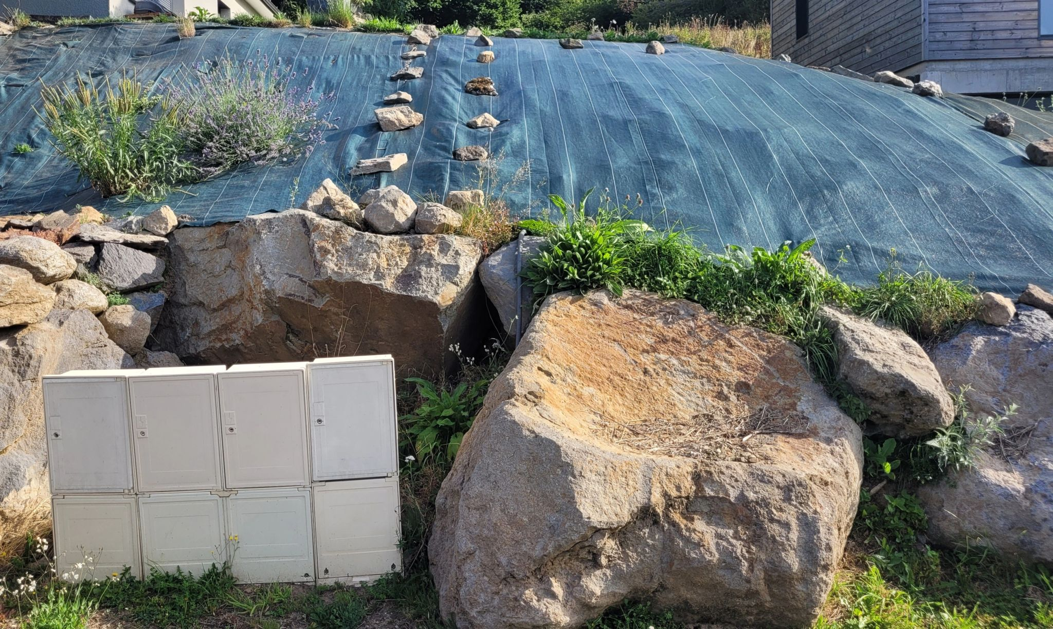
Notes:
Sous une bâche verte, le sol meurt. Plus d’insectes, plus de fleurs, plus de biodiversité. Juste un plastique étouffant qui donne l’illusion de maîtriser la nature. Elle se dégrade et pollue avec des micro plastiques
Pourtant, il vaudrait mieux planter des couvre-sols vivants ou simplement ne rien faire.
Comme dans la vie : quand une action détruit plus qu’elle ne construit, mieux vaut s’abstenir que "faire n'importe quoi".

Slide 33
Le fleurissement
Diminution des plantations d’annuelles et bisannuelles à réserver sur les sites horticoles et de prestige (vu par le plus grand nombre)
Evolution avec un fleurissement de vivaces, de plantes méditerranéennes, d’arbustes, de rosiers, de bulbes vivaces…
Transformation et reconversion de la production des centres horticoles municipaux avec plus de jeunes arbres, de fruitiers, d’arbustes, de vivaces et de production potagère (circuit court vers la restauration scolaire).
Embellissement durable
Notes:
Attention les annuelles et les bisannuelles amènent de la couleur en ville.

Slide 34
UN FLEURISSEMENT EN ACCORD AVEC UNE DÉMARCHE PLUS RESPECTUEUSE DE NOTRE ENVIRONNEMENT.
UN FLEURISSEMENT EN ADEQUATION AVEC UNE GESTION DIFFERENCIE DES ESPACES VERTS.
DES PLANTES PÉRENNES : BULBES, VIVACES,GRAMINEES, PRAIRIES FLEURIES, ARBUSTES ET ROSIERS.
DES PLANTES MOINS CONSOMMATRICES EN EAU, EN ENGRAIS.
DES MÉTHODES CULTURALES ÉCONOMES : MOINS D’INTERVENTIONS D’ENTRETIEN, PAILLAGE, GOUTTE À GOUTTE, MULTIPLICATION SUR SITE…
Notes:
Les plantes annuelles sont produites sous serres chauffées avec consommation d’énergies fossiles donc production de CO² et de gaz à effets de serres
Le substrat utilisé est généralement de la tourbe donc destruction de tourbières qui sont des écosystèmes naturels sensibles qui ont mis des siècles à se former
Le contenant est souvent en plastique rarement réutilise et qui doit impérativement être recyclé
L’utilisation d’engrais est fréquente et les plantes sont gourmandes en eau.
La plantation deux à trois fois par an, ne permet pas une vie biologique du sol au contraire le passage du motoculteur détruit la micro faune et les vers de terre.
Eviter le gaspillage par le renouvellement des massifs
L’entretien des massifs floraux est chronophage pour le jardinier.
Supprimer les bacs hors sol et suspensions et ainsi diminuer la consommation de tourbe, engrais et eau.
.

Slide 35
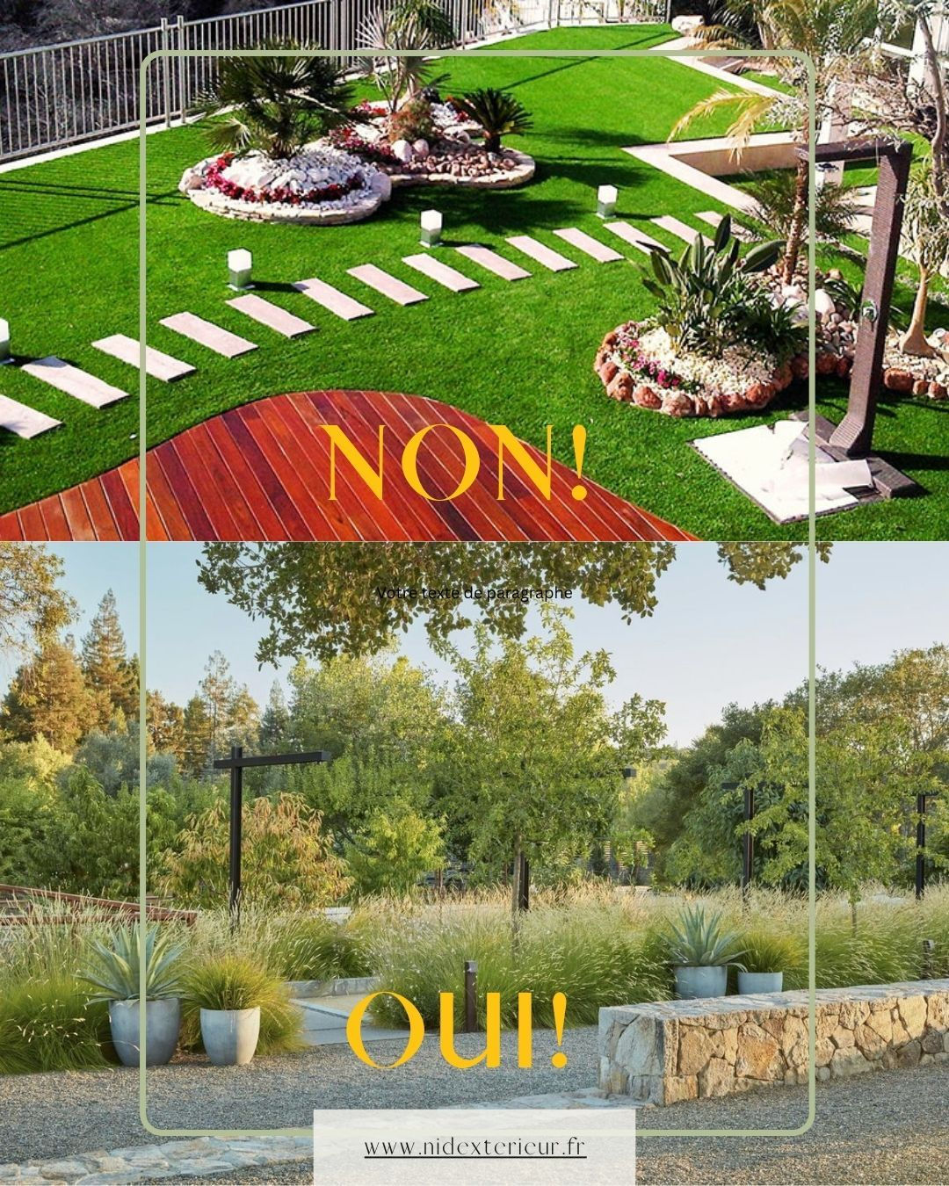

Slide 36
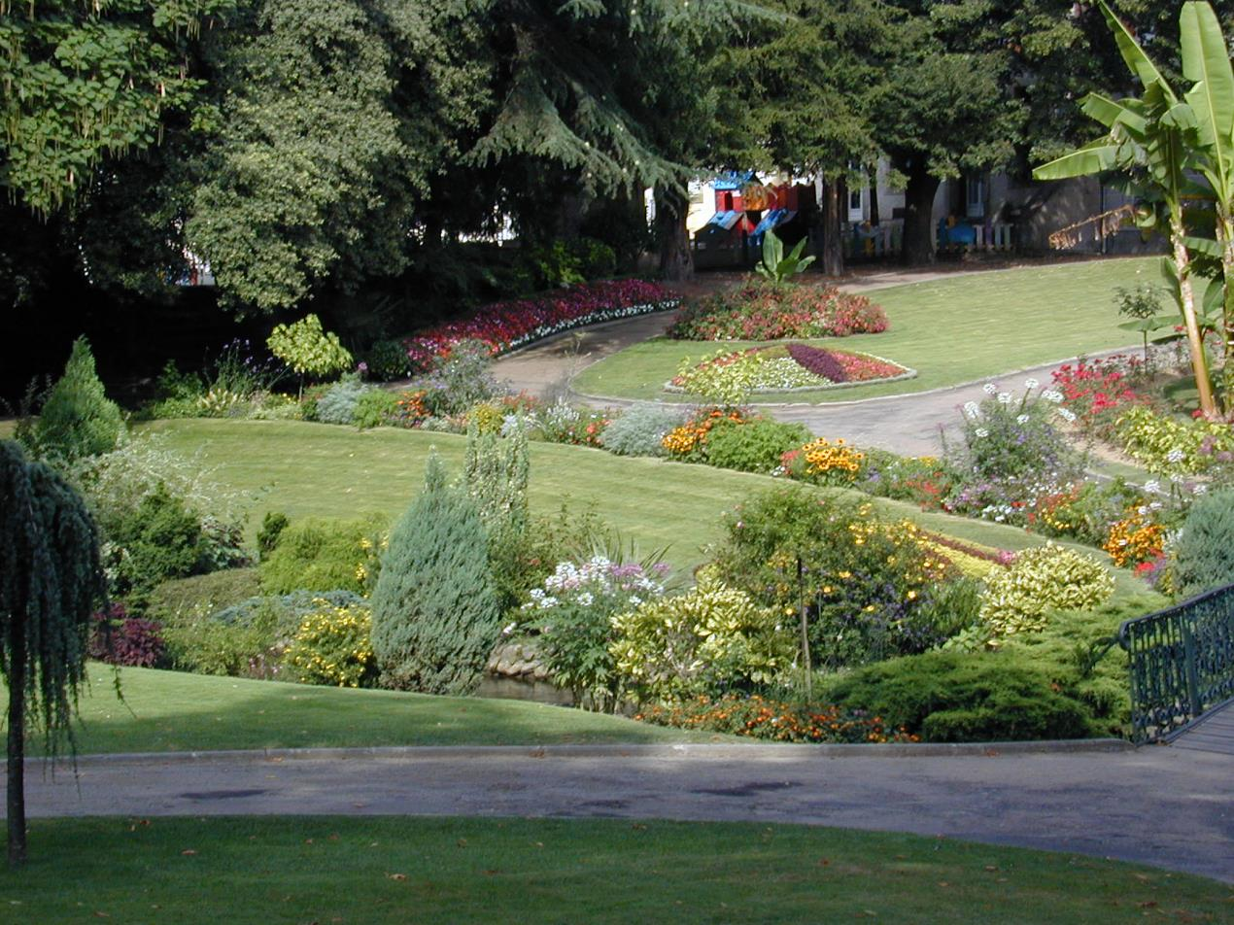
POURQUOI DIMINUER LE FLEURISSEMENT TRADITIONNEL
Notes:
On dit souvent que ce fleurissement est la cerise sur le gâteau mais qu’il ne doit pas être en « ABONDANCE ». Aujourd’hui on parle de sa diminution et quelque fois il est mentionné sa suppression. Certaines villes avec le label 4 fleurs ont peu ou pas de massifs floraux comme Perpignan…

Slide 37
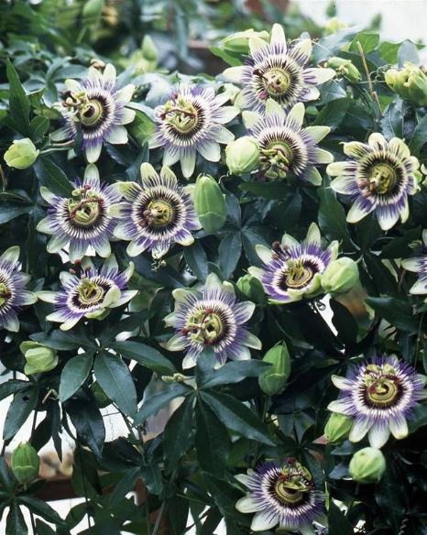
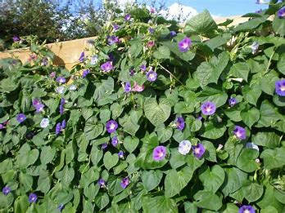
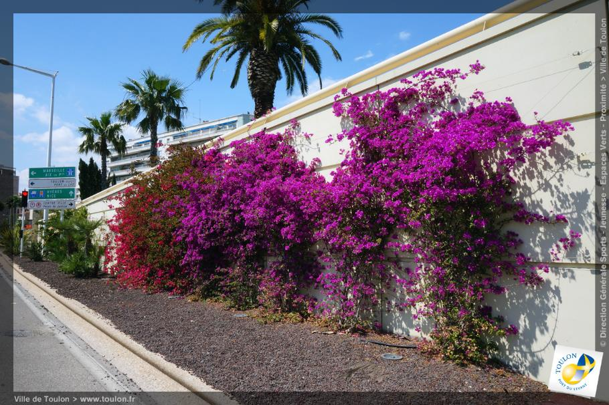
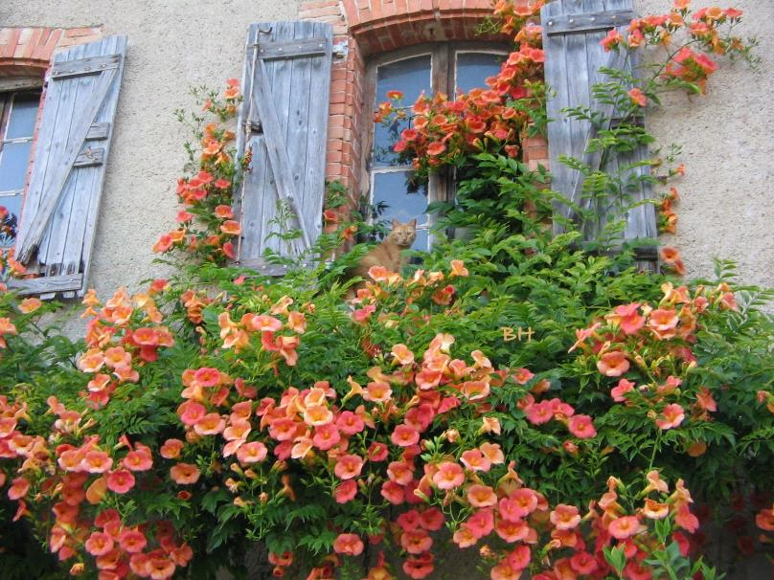
LES PLANTES GRIMPANTES
Notes:
Les bienfaits de ces végétaux ne sont plus à prouver. Elles sont les plus utilisés pour le fleurissement de trottoirs et le centre ville. Elles amènent de la l’ombrage sur des treilles ou des pergolas (réduction de l’albédo et îlots de fraicheur), de la fraicheur par de l’évaporation et augmentent l’humidité de l’air, de l’isolation sur les murs en créant une barrière d’air entre le bâti et le végétal, de la biodiversité car elles attirent la faune comme les oiseaux et les insectes et elles sont anti tags en protégeant les murs anti bruit ou les bâtiments patrimoniaux. Nous allons vous décrire les plus faciles et connues mais il existe de nombreuses espèces avec les caractéristiques et leur beauté.

Slide 38

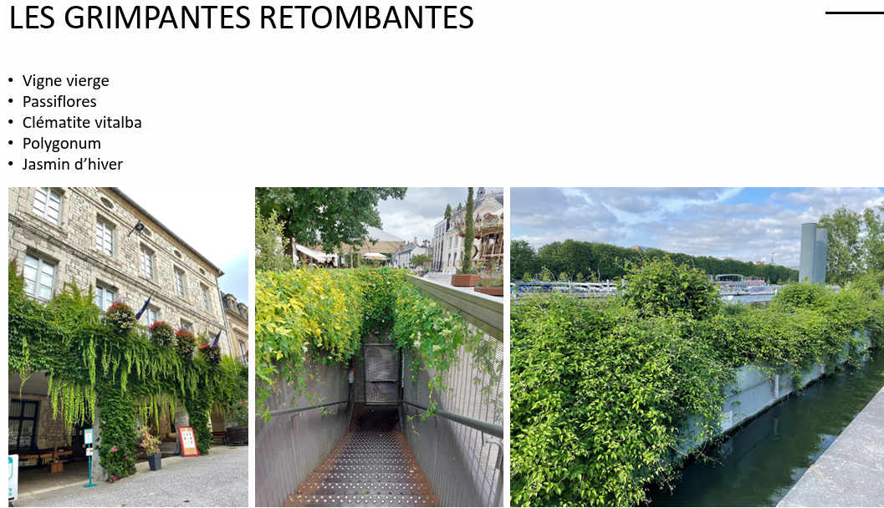

Slide 39
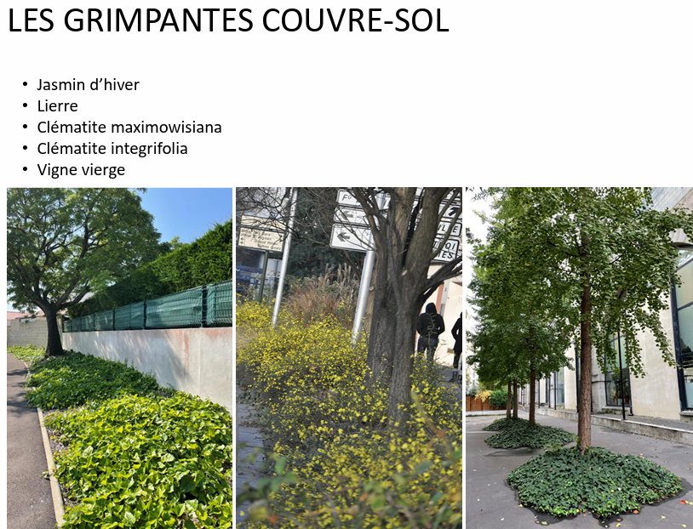

Slide 40
LE MICRO FLEURISSEMENT
Notes:
Le Micro fleurissement permet d’embellir et d’amener de la couleur dans les communes de façon participative et citoyenne. Les CAUE doivent vous aider dans cette démarche

Slide 41
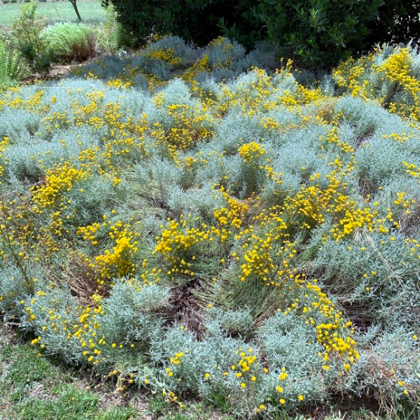
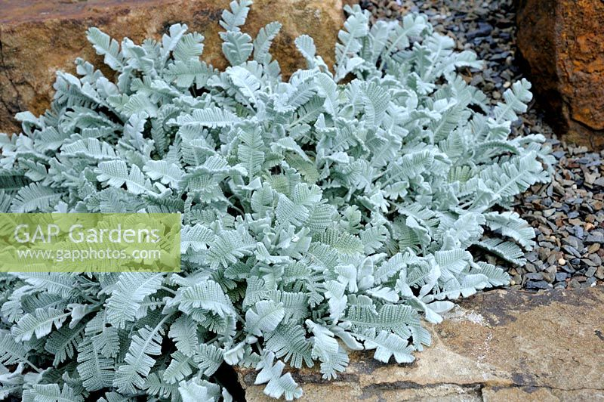
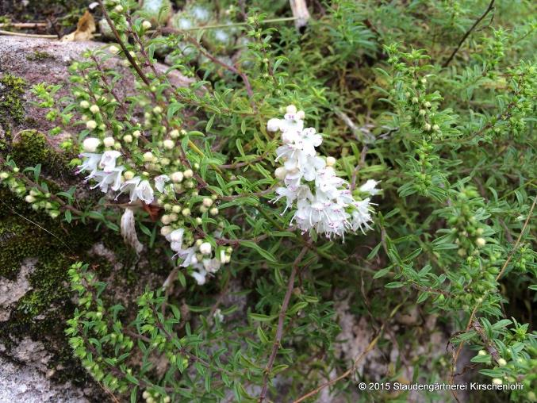
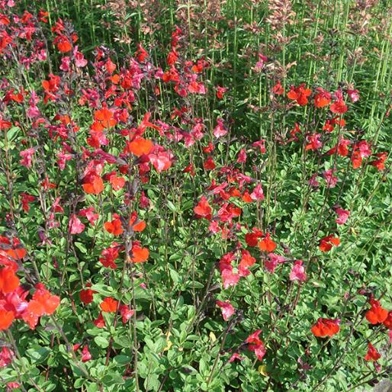
LES PLANTES couvre sols
Notes:
Ces plantes permettent de remplacer le paillage si la couverture est dense: limite les adventices, diminution du rayonnement solaire sur le sol, limite l’évaporation du sol et conserve la fraîcheur et échange de nutriments dans le sol grâce au chevelu racinaire. Certaines plantes sont allélopathiques (inhibition de la germination des graines). Réduction de l’entretien et résilience climatique.
Santoline grise ou verte, tanacetum haradjanii, satureja spicigera, salvia microphylla

Slide 42
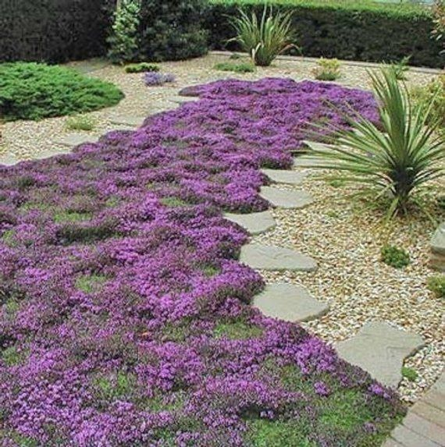
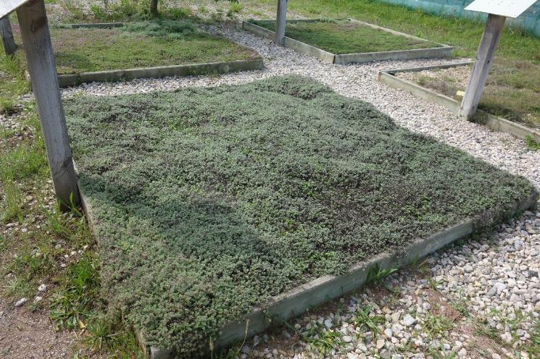
LES alternatives aux gazons
Notes:
THYM SERPOLETTE

Slide 43
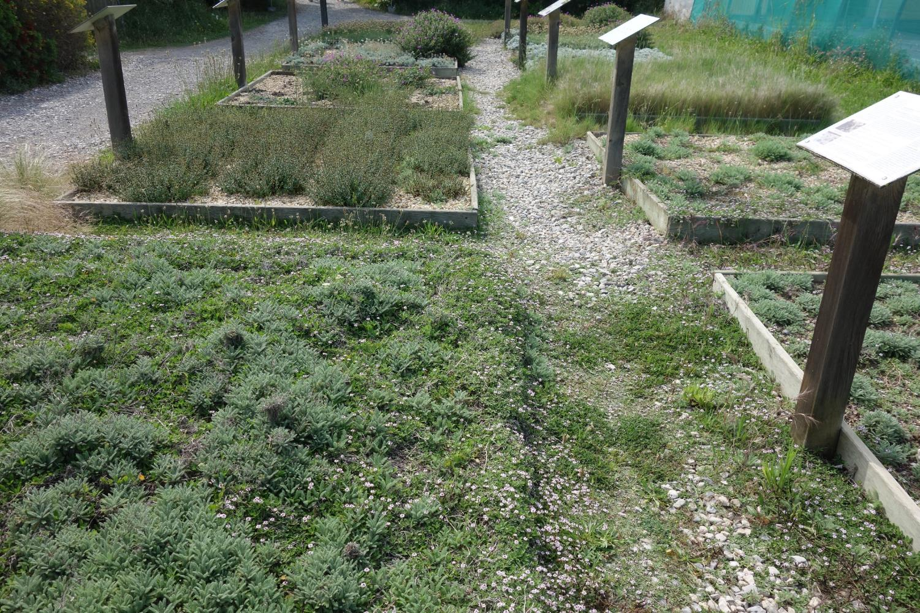
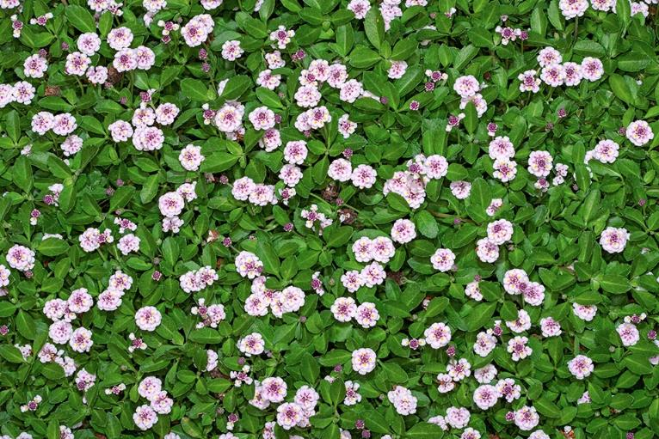
LES alternatives aux gazons
Notes:
Phyla nodiflora et achillée,

Slide 44
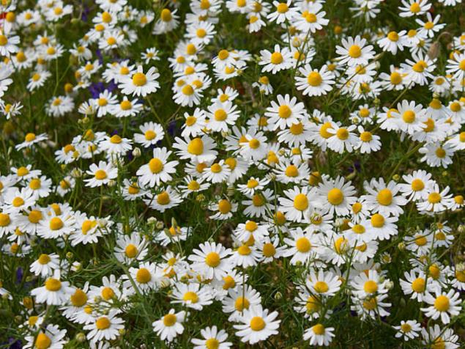
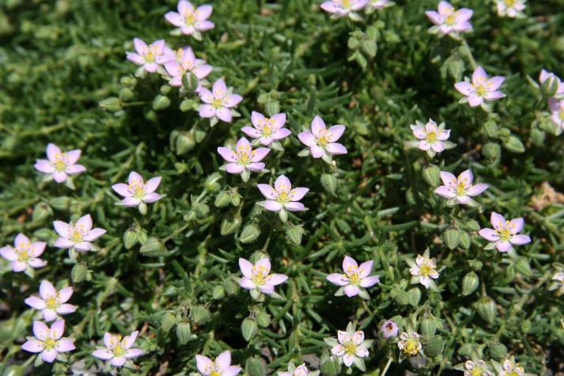
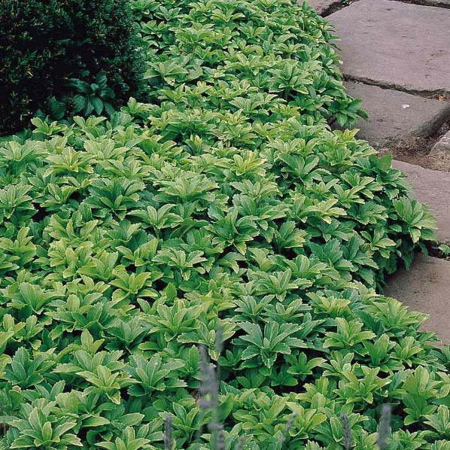
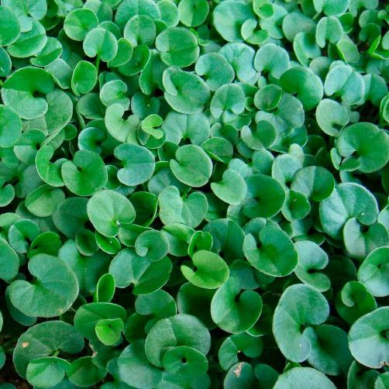
LES alternatives aux gazons
Notes:
matricaire rampante, frankénia, dichondra repens, pachysandra terminalis
Menthas requinii, ophiophogon japonicus « minor »,, ellisiophyllum pinnatum, azarum européum pour l’ombre

Slide 45
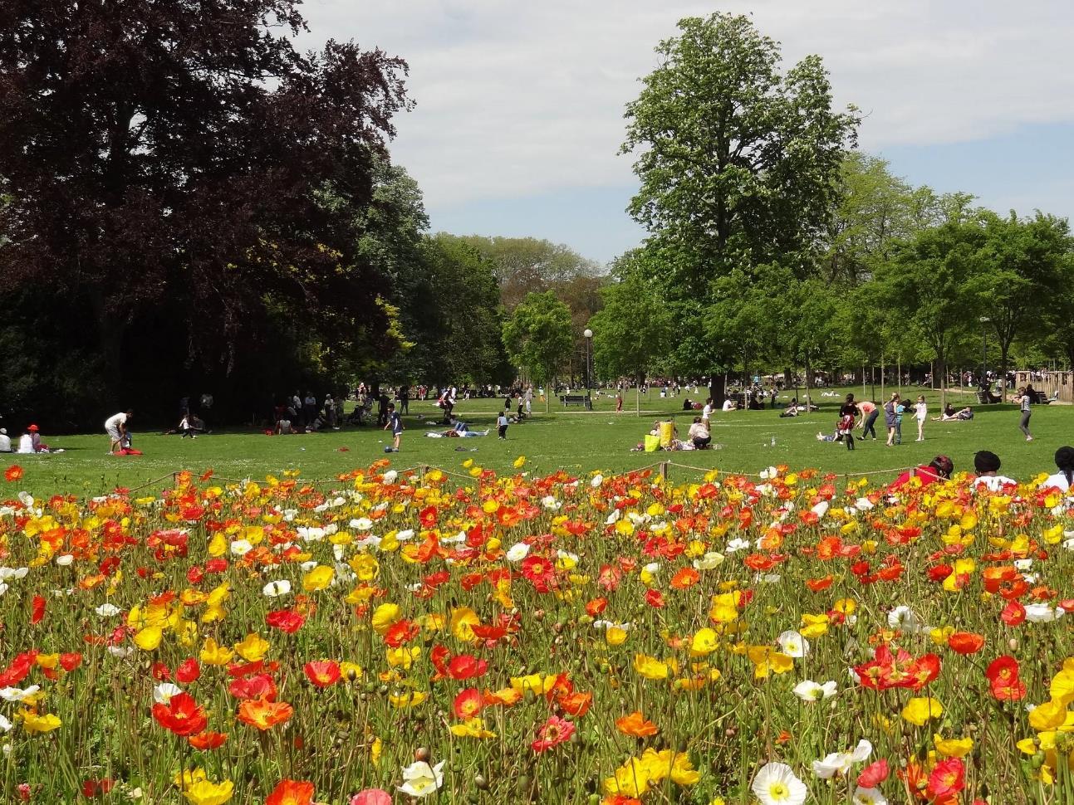
LES PRAIRIES FLEURIES
Notes:
Définition: Depuis les années 90, les maisons grainières proposent des mélanges fleuris composés de fleurs annuelles, bisannuelles, ou de vivaces complétés éventuellement de graminées.
Ces mélanges donnent des compositions naturelles et champêtre et cette couverture du sol privilégie la biodiversité et le vie de la microfaune et des pollinisateurs
.

Slide 46
L’herbe
Gazon (arrosé) uniquement sur les sites horticoles et de prestige et suivant l’usage. Concept de béton vert non adapté au climat méditerranéen. Voir les usages qui conditionnent le gazon: jeux, détente, sieste
Pelouse non arrosé, flore sauvage verte l’hiver et terre battue l’été. Réorganisation de la gestion différenciée.
Prairie fleurie vivace et mellifère sans arrosage
Evolution vers des prairies naturelles et locales pour de la fauche ou de l’écopaturage. Voir si on exporte la coupe?

Slide 47

LA STRATE HERBACEE
LES GAZONS ARROSES : type green et fairway, terrains de sports, hélicoïdale, rotative
LES PELOUSES: non arrosées: rotative, tondo broyage
LES PRAIRIES: Broyage, fauchage ou écopaturage
La vrai STRATE HERBACEE: Elle est composée de plantes herbacées (dont notamment herbes et vivaces) jusqu’à 1 m

Slide 48


Slide 49


Notes:
S’interroger

Slide 50


Slide 51


Slide 52
Notes:
La tonte rase à 5 cm favorise l’herbe jaune (elle n’a pas vu la lumière, elle ne garde pas l’humidité)

Slide 53


Prairies
Notes:
Couper vers l’extérieur

Slide 54
Prairies Fauche
Notes:
Pensez à des prestations par des agriculteurs

Slide 55


Slide 56
ARBUSTE
Plantation de haies champêtres variées et fleuries
Evolution vers la suppression des haies monospécifiques tondues aux taille haies
Taille raisonnées des arbustes aux sécateurs ou à la scie suivant les principes des arbusticulteurs: physionomie (basitone, acrotone) et floraison des arbustes
Plantation de plantes grimpantes sur les murs et de plantes couvre sols

Slide 57




Notes:
Attention à avoir une taille raisonnée des arbustes et des arbrisseaux

Slide 58


Slide 59


Slide 60

Une haie simple produit.
Une double haie crée un microclimat.
L'espace entre deux haies parallèles fonctionne comme une serre semi-ouverte. Le vent est brisé des deux côtés. La température nocturne est de 1 à 3°C plus élevée qu'à l'extérieur — ce qui peut faire la différence sur les gelées de printemps tardives. L'humidité est conservée. Les pollinisateurs s'y concentrent parce que l'environnement est stable et protégé.
Ce microclimat interne permet d'implanter des espèces normalement trop sensibles au contexte local : figues en zone froide, kiwis en zone venteuse, agrumes sous serre naturelle dans le Midi.
La conception impose une contrainte : l'écartement entre les deux haies doit être calculé. Trop étroit — l'ombre fait chuter la production des cultures centrales. Trop large — l'effet microclimat disparaît. La règle empirique : l'écartement équivaut à 3 à 5 fois la hauteur des haies.

Slide 61


Slide 64
LES ROSIERS
Plantation de haies champêtres variées et fleuries
Evolution vers la suppression des haies monospécifiques tondues aux taille haies
Taille raisonnées des arbustes aux sécateurs ou à la scie suivant les principes des arbusticulteurs: physionomie (basitone, acrotone) et floraison des arbustes
Plantation de plantes grimpantes sur les murs et de plantes couvre sols

Slide 65





Notes:
Les rosiers doivent être taillés régulièrement, exigeant un personnel qualifié. FAUX. Les variétés paysagères, adaptées à une uti lisation urbaine, peuvent se passer de taille. Si l’on veut limiter leur développement, ces rosiers peuvent être facilement rabattus au printemps tous les deux ou trois ans, à la machine. Les rosiers ont des épines, et ces épines peuvent être dangereuses pour les enfants. FAUX. Si l’on souhaite les installer près d’un lieu de passage, il existe des variétés inermes (sans épine, ou plus exactement sans «aiguillons»). À l’encontre, on peut choisir des variétés très épineuses si l’on souhaite protéger un lieu de toute intrusion. Les passants vont trouver dans les rosiers de leur ville une occasion de se composer de beaux bou quets pour pas cher. FAUX. Les fleurs des rosiers paysagers ont des formes très différentes de celles des roses tradi t ionnelles, dites «nobles». Elles ne seront pas une tentation pour des passants peu scrupuleux.

Slide 66




Notes:
La rose préserve la biodiversité et devient mellifères pour faciliter la vie des pollinisateurs. Les fruits (cynorhodons) décoratifs nourrissent les oiseaux l’hiver. Variété « Friendly » chez Meilland, « Rosanatura » chez Verdia, »Mella » chez Pheno Geno rose, « Nectar garden » de Globe Planter
Ces variétés résistent à la sècheresse et aux maladies. Ils demandent peu d’entretien pour un fleurissement plus naturel et d’une plus longue durée.

Slide 67
Notes:
Les rosiers doivent être taillés régulièrement, exigeant un personnel qualifié. FAUX. Les variétés paysagères, adaptées à une uti lisation urbaine, peuvent se passer de taille. Si l’on veut limiter leur développement, ces rosiers peuvent être facilement rabattus au printemps tous les deux ou trois ans, à la machine. Les rosiers ont des épines, et ces épines peuvent être dangereuses pour les enfants. FAUX. Si l’on souhaite les installer près d’un lieu de passage, il existe des variétés inermes (sans épine, ou plus exactement sans «aiguillons»). À l’encontre, on peut choisir des variétés très épineuses si l’on souhaite protéger un lieu de toute intrusion. Les passants vont trouver dans les rosiers de leur ville une occasion de se composer de beaux bou quets pour pas cher. FAUX. Les fleurs des rosiers paysagers ont des formes très différentes de celles des roses tradi t ionnelles, dites «nobles». Elles ne seront pas une tentation pour des passants peu scrupuleux.

Slide 68

ARBRE
Gestion du patrimoine sécuritaire et de renouvellement
Charte de l’arbre
Plantation intensive et de lutte contre les ICU avec le bon arbre au bon endroit et la bonne pratique de plantation
Taille uniquement par contrainte ou sécurité
Abattage sur expertise
Un arbre produit de l’eau

Slide 69


Slide 70

Le végétal et en particulier l’arbre sont des solutions
Notes:
Ces bénéfices sont :
environnementaux bien sûr,
mais aussi directement sur notre santé,
ou encore sur la biodiversité …

Slide 71



Slide 72


Slide 74



Slide 75

Un arbre adulte absorbe 5.4 tonnes de CO2 / an et peut fixer entre 25 et 30 kg de poussières
➔ Bien choisir les arbres de demain
Notes:
Mais si l’arbre agit par ses effets d’ombrage, ses capacités physiologiques de photosynthèse et d’absorption sont du premier intérêt.
Des chiffres ?
Des études ont montré qu’un arbre « standard », pouvait fixer jusqu’à 5.4 tonnes de CO2 et entre 25 et 30 kg de poussières chaque année.
L’arbre est donc une véritable station d’épuration de l’air !
Mais la question qui se pose est de savoir quels arbres planter pour demain ?
L’exposé de M. Lamant nous a apporté quelques pistes pour bien choisir les végétaux de demain, car avec ces changements climatiques, les arbres adaptés aux températures d’hier, ne le seront plus pour les températures de demain
Privilégiez les arbres dans tous vos projets dans vos communes et surtout choisissez les bien !
Ne faites pas d’erreur, faites-vous aider par des paysagistes et des pépiniéristes compétents.

Slide 76
QUOI PLANTER DEMAIN
Ne pas mettre toutes nos plantations dans un seul type:
Plantons local (zones naturelles, semi naturelles, essais en ville), plantons local\présentationGuide_Plantons_local.pdf
Plantons méditerranéens et exotique ( ces arbres résilients sont en repos végétatifs l’été, ils ne rafraîchissent pas la ville)
Guide_végétal.pdf Quels arbres et arbustes pour demain dans le contexte des changements climatiques.pdf ,
Plantons Classique et ornemental (en évitant les excès et en adéquation à la gestion différenciée) Floriscope | Accueil .
Notes:
Le réchauffement climatique étant plus rapide que l’adaptation des arbres locaux. Est-ce une bonne idée de planter des locaux. Que l’homme fasse migrer des forêts est ce une bonne idée?
Prochaine application AVEC
QUELS ARBRES POUR DEMAIN, (10 ans pour produire un arbre ou deux ans°
Végétal local
Arbres méditerranéens
Plantes exotiques
Quel climat demain en Occitanie? Dans 30ans 50 ans en 2100?
Il ne faut pas réduire sa palette et chercher dans les 3 catégories. Définir les besoins, Définir Quel paysage, parc ou espaces verts intégrés dans une gestion différenciée.
Combattre les Ilots de Chaleur Urbain, Economiser au maximum la ressource en eau, recherche d’ombrage et de fraicheur dans un alignement…Milieux naturel, forestier ou urbain?
Disponibilité dans les pépinières: locale ou méditerranéennes (60%).

Slide 77
QUOI PLANTER DEMAIN
Nos plantations ne doivent plus être homogène (pas d’alignement d’une seule variété).
Nos plantations doivent éviter les arbres en isolé mais recréer des écosystèmes (arbustes, vivaces, couvre sols…).
Le bon arbre, au bon endroit, avec une bonne fosse et avec une plantation en 11 / 12 / Début printemps.
Planter petit, meilleure reprise, meilleure adaptation (sol, vent…).
Pensons arbres de pluie
Notes:
AVEC: PLANTE & CITE, L’ADEME ET LE CEREMA S’ALLIENT AUTOUR DU PROJET Avoir une diversité d’espèces pour nous préserver d’une attaque mono spécifique:
Privilégier les plantes de semis et adaptés à son sol et son climat. Attention aux écarts thermiques et à l’humidité de l’air (hygrométrie)
Planter le bon arbre au bon endroit
Savoir planter et le plus petit
Avoir une diversité d’espèces pour nous préserver d’une attaque mono spécifique:
Privilégier les plantes de semis et adaptés à son sol et son climat. Attention aux écarts thermiques et à l’humidité de l’air

Slide 78




LES ARBRES DE PLUIE
Notes:
Profitez des écoulements gravitaires de l’eau Il existe aussi des bordure en acier qui sont ajourées
La Métropole de Lyon et la mairie du 6e arrondissement de Lyon font un test au nom poétique : l’arbre de pluie. L’idée, c’est d’agrandir l’espace au pied des arbres, avec des plantations en pleine terre et une tranchée en gravier. Ce n’est pas seulement joli : cela permet à une plus grande quantité de pluie de s’infiltrer dans le sol au lieu de ruisseler vers les égouts.

Slide 79


Slide 80


Slide 81


Slide 82

Notes:
Plutôt que de reproduire des alignements monotones, les communes peuvent mettre en place des trames végétales multi-strates, en s’appuyant sur des espèces locales adaptées :
Pour ma commune de Mées
- Arbres structurants : chênes, charmes, micocouliers.
- Arbustes variés : aubépine, prunellier, viorne obier, cornouiller sanguin.
- Herbacées mellifères : lotier corniculé, achillée millefeuille, millepertuis, origan.
Cette composition offre :
- Résilience écologique face aux aléas climatiques.
- Richesse paysagère avec des floraisons étalées et des silhouettes variées.
- Biodiversité renforcée grâce à la diversité des niches écologiques.
Nous ne sommes plus dans le registre du visuel décoratif. Les plantations doivent désormais être pensées comme des trames écologiques stratifiées, capables de soutenir la biodiversité et de valoriser durablement les territoires. L’alignement d’arbres, trop souvent reproduit par habitude, est une incohérence qu’il est urgent de dépasser.

Slide 83

Notes:
L’alignement d’arbres : une incohérence écologique trop répandue
Un héritage décoratif
Dans de nombreuses communes, la végétalisation des rues et espaces publics se traduit encore par de simples alignements d’arbres. Cette pratique, héritée d’une logique décorative et d’une recherche de symétrie visuelle, donne une impression d’ordre mais reste pauvre écologiquement. Elle ne crée ni strates, ni volume, et limite fortement la diversité génétique.
Les limites de l’alignement
- Uniformité : un alignement homogène fragilise l’ensemble face aux maladies ou aux aléas climatiques.
- Absence de strates : sans arbustes ni herbacées, il n’y a pas de complémentarité écologique.
- Manque de volume : la végétation reste plane, sans relief ni niches pour la faune.
- Biodiversité réduite : peu d’habitats pour les oiseaux, pollinisateurs et microfaune du sol.
- Entretien artificiel : sols nus, arrosages plus fréquents, absence de biofilm protecteur.
Pourquoi penser en strates
Chaque strate végétale héberge une biodiversité différente et joue un rôle complémentaire :
- Arbres : régulation thermique, stockage de carbone, habitats pour oiseaux et insectes xylophages.
- Arbustes : floraisons mellifères, baies pour la faune, refuges pour petits mammifères.
- Herbacées : rôle tampon, installation du biofilm, infiltration de l’eau, nectar pour pollinisateurs.
En implantant toutes les strates dès le départ, on favorise la reprise des arbres, on enrichit le sol, et on crée une dynamique végétale fonctionnelle.
Une alternative endémique et durable

Slide 84


Slide 85


Slide 86

L’ARROSAGE DES ESPACES VERTS
Notes:
Polémique sur les surfaces engazonnées et leur consommation en eau potable.

Slide 87


L’EAU
Préserver et économiser l’eau potable et brute (rivière, nappes, REUT près des plages, piscine et patinoire…)
Avoir un arrosage optimisé: Trilogie plante/sol/climat. (conception et entretien des réseaux, besoin de la plante, contrôle de sa consommation.
Mettre en place un plan de désimperméabilisation, placettes, aires de stationnement, cours d’école, arbre de pluie

Slide 88
L’ARROSAGE DES ESPACES VERTS
Adéquation avec la gestion différenciée des espaces verts.
La trilogie: climat, sol, plante.
Un arrosage pour quelles strates végétales: arbres, arbustes, haies, pelouses, gazons, vivaces, fleurs…
Quels systèmes utilisés: manuel, automatique à programmation, automatique centralisé, arroseur, goutte à goutte, autres (oyats).
La conception des réseaux d’arroge automatique
La maintenance des réseaux d’arrosage automatique
La centralisation et les solutions innovantes
Notes:
« Une prime pour l’arrachage du gazon et la suppression du fleurissement », voila le danger qui nous guette si nous n’apprenons pas à économiser et à partager l’eau ».
Le meilleur arrosage c’est celui que l’on ne fait pas!!!
Quand il ne pleut pas dans la nature, les plantes locales survivent?
PARADOXE: Ilots de fraicheur et transpiration des plantes (donc arrosage).
Toutes les plantes ont besoin d’eau. Même les jardins secs à leur installation. Plombage de la terre et évacuation de l’air dans le sol.

Slide 89
L’ARROSAGE DES ESPACES VERTS
Maîtriser les apports par l’ETP: détermination des besoins de la plante, dose journalière et fréquence.
La tensiométrie
Des pratiques d’économies d’eau: le paillage, l’amélioration du sol.
Des végétaux adaptés et un embellissement différent.
Contrôle des consommations: informatique, relevé des compteurs. Evaluation de la consommation dans le temps.
Notes:
« Une prime pour l’arrachage du gazon et la suppression du fleurissement », voila le danger qui nous guette si nous n’apprenons pas à économiser et à partager l’eau ».
Le meilleur arrosage c’est celui que l’on ne fait pas!!!
Quand il ne pleut pas dans la nature, les plantes locales survivent?
PARADOXE: Ilots de fraicheur et transpiration des plantes (donc arrosage).
Toutes les plantes ont besoin d’eau. Même les jardins secs à leur installation. Plombage de la terre et évacuation de l’air dans le sol.

Slide 90


Slide 91

LA TRILOGIE: CLIMAT, SOL ET PLANTE
Notes:
Le sol remplacé ou amélioré? Comment augmenter la rétention en eau:
Apport de matière organique…Fumier décomposé, compost, amendement organique
Aération du sol sans bouleversement, Favoriser la vie du sol
Incorporation de mycorhize à la plantation.
Hydrorétenteur?
Privilégier une plantation en différentes strates pour créer un écosystème, plutôt que des plantations en isolé.
Végétalisation des pieds d’arbres

Slide 92


L’EAU
Gérer l’eau pluviale avec des solutions fondées sur la nature, remplacer les réseaux unitaires (eaux grise et noire avec eaux pluviales), infiltrer à la parcelle, création de noues, de mares et de bassin de rétention planté.
Mettre en place une hydrologie régénératrice: eau verte (70% des pluies), Ralentir, répartir, infiltrer et stocker toutes les eaux de pluie et de ruissellement.
Le paradoxe de l’économie d’eau et du rafraichissement des villes. (un vieux chêne transpire 1000 l par jour)
Densifier la végétation multifonctionnelle avec des plantes qui font de l’ombrage et transpirent en ville

Slide 93


Slide 94


Slide 95
LA VEGETALISATION DE LA VILLE
Le micro fleurissement ou le permis de végétaliser avec les habitants
Le végétalisation des murs (plantes grimpantes) et des toitures
La plantation d’espaces minéralisés transformé en ilots de fraicheur
Privilégier des plantes qui transpirent en centre urbain
Embellissement durable

Slide 96
LES SURFACES INERTES
La charte de l’espace public permet de mettre en adéquation la gestion différenciée des espaces verts
Le mobilier urbain doit être homéogène et entretenu
Les aires de jeux doivent respecter la règlementation
Les sols souples se transforment en sols de broyage
Les cours d’école deviennent des jardins ou des cours oasis desimperméabilisés
Les places et aires de stationnement sont desimperméabilisés

Slide 97
Communication, participation et lien social
Communiquer sur toutes nouvelles actions
Mettre en place des animations et de la sensibilisation (plantation, micro fleurissement…
Encourager la concertation et la participation des habitants
Favoriser la création de jardins vivriers (scolaire, familiaux, partagés, d’insertion) et la plantation de vergers.
Réfléchir et mettre en place une l’agriculture urbaine

Slide 98

LA BIODIVERSITE
La biodiversité dans les jardins fait référence à la variété des espèces végétales et animales présentes dans un espace vert, ainsi qu'à la diversité des habitats et des interactions écologiques qui s'y déroulent. Elle inclut les plantes, les insectes, les oiseaux, les mammifères, et les micro-organismes qui coexistent et interagissent dans cet écosystème. La biodiversité est essentielle pour la résilience des jardins face aux changements environnementaux et pour le maintien des services écosystémiques tels que la pollinisation, le contrôle des ravageurs, et la régulation du climat local.

Slide 99
LA BIODIVERSITE
Actions en Faveur de la Biodiversité dans les Espaces Verts Urbains
Diversification des Plantes
Action : Planter une variété d'espèces végétales indigènes et adaptées au climat local.
Exemple : Intégrer des plantes mellifères comme la lavande, le thym, et les asters pour attirer les pollinisateurs.
Justification : Les plantes indigènes sont mieux adaptées aux conditions locales et offrent des ressources alimentaires et des habitats pour la faune locale.
Création de Micro-Habitats
Action : Aménager des zones spécifiques pour différentes espèces, comme des tas de bois mort, des mares, et des murs en pierres sèches.
Exemple : Installer un hôtel à insectes ou un nichoir à oiseaux.
Justification : Ces micro-habitats fournissent des abris et des sites de reproduction pour diverses espèces, augmentant ainsi la biodiversité.

Slide 101
LA BIODIVERSITE
. Conservation des Espèces Menacées
Action : Participer à des programmes de conservation et de réintroduction d'espèces menacées.
Exemple : Planter des espèces végétales rares ou en voie de disparition dans les jardins publics.
Justification : La conservation des espèces menacées contribue à la préservation de la biodiversité globale et locale.
. Aménagement de Corridors Écologiques
Action : Créer des liens entre les espaces verts pour faciliter la circulation de la faune.
Exemple : Planter des haies et des bandes fleuries entre les jardins et les parcs.
Justification : Les corridors écologiques permettent aux espèces de se déplacer et de coloniser de nouveaux habitats, augmentant ainsi la biodiversité.
En mettant en œuvre ces actions, les espaces verts urbains peuvent devenir des refuges pour la biodiversité, contribuant ainsi à la préservation de la nature en milieu urbain.

Slide 102


LE JARDIN DE NOE
Engagements:
Laissez des espaces au naturel
Favoriser et mettre en place une prairie fleurie
Aménager des habitats pour la faune locale
Economiser l’eau
Recycler les déchets verts
Limiter les éclairage nocturne
Favoriser les plantes locales
Améliorer le sol naturellement
Protéger les plantes naturellement
Mettre en valeur ces actions et sensibiliser le public

Slide 103

L’HORTO ECOLOGIE
Notes:
Espaces vivriers: potager, petits fruits, verger, animaux domestiques
Les fleurs
Les pelouses et prairies
Les haies
Les déchets verts

Slide 104

L’HORTO ECOLOGIE
Notes:
Les haies
Les arbres
La préservation de la biodiversité
Le bâti végétalisé: toiture, façade, grimpantes
Economie de l’eau et la récupération de l’eau de pluie: désimperméabilisations, arbre de pluie, noues
Ecosystèmes à privilégier
Les trames: Verte, Bleu, Noire (lumière), Grise (sols), Blanche (bruit)
Gestion différenciée

Slide 105

L’HORTO ECOLOGIE
Notes:
Sols
Arbres
La biodiversité et la pollinisation
Les jardins nourriciers
Qualité de vie
Lutte contre les ilots de chaleur

Slide 106
BONNES PRATIQUES
Protection et préservation de la biodiversité
Suite à la loi LABBE, plus de pesticides et de produits phytosanitaire.
Suppression des engrais chimiques, des toiles polyéthylènes et des plastiques.
Encourager la lutte biologique et le retour des auxiliaires (insectes, animaux, oiseaux…)
Economiser les énergies utilisées et avoir des solutions alternatives (électrique, chauffage…)
Bien-être au travail
..\Permaculture ou horto ecologie\films gestion ecologique\La gestion écologique, une perte de savoir-faire pour les jardiniers .mp4

Slide 107
L’évolution des serres
Les centres horticoles des collectivités connaissent une évolution notable avec une diminution du fleurissement traditionnel. Cette tendance est influencée par plusieurs facteurs, notamment les préoccupations environnementales, les contraintes budgétaires, et les changements dans les pratiques horticoles.
Les serres mettent en pratiquent des solutions plus durables et économiques, en réduisant le fleurissement traditionnel et en se concentrant sur une production alternative de plantes vivaces, d’arbustes et de plants d’arbres. la production alimentaire locale et biologique pour les cantines scolaires , et la création d'espaces pédagogiques vers l’environnement et la biodiversité. Ces changements répondent aux enjeux environnementaux et budgétaires actuels, tout en contribuant à la préservation de la biodiversité et à l'amélioration de la qualité de vie des citoyens.

Slide 108





LES OUTILS A UTILISER

Slide 109

Principes fondamentaux
Accompagner la nature au lieu de la dominer
Préserver l’existant avant toute intervention
Anticiper l’entretien dès la conception
Viser la sobriété dans les choix d’aménagement
Communiquer et co-construire avec les habitant·es

Slide 110

Renforcer le végétal en ville
Augmenter les surfaces végétalisées
Développer une canopée dense et continue
Favoriser l’infiltration des eaux de pluie
Concevoir des trames végétales fonctionnelles

Slide 111

Biodiversité et adaptation
Protéger et enrichir la biodiversité
Sélectionner des végétaux adaptés au climat
Privilégier les essences locales
Intégrer des plantes nourricières

Slide 112

Usages et bien-être
Concevoir des espaces accessibles à tous (inclusif)
Créer des lieux favorables au bien-être
Favoriser les usages multiples
Veiller à la santé des usagers et à la sienne

Slide 113



Prendre en compte les autres composantes de l’espace public ainsi que les besoins de la population…

